Slide 1
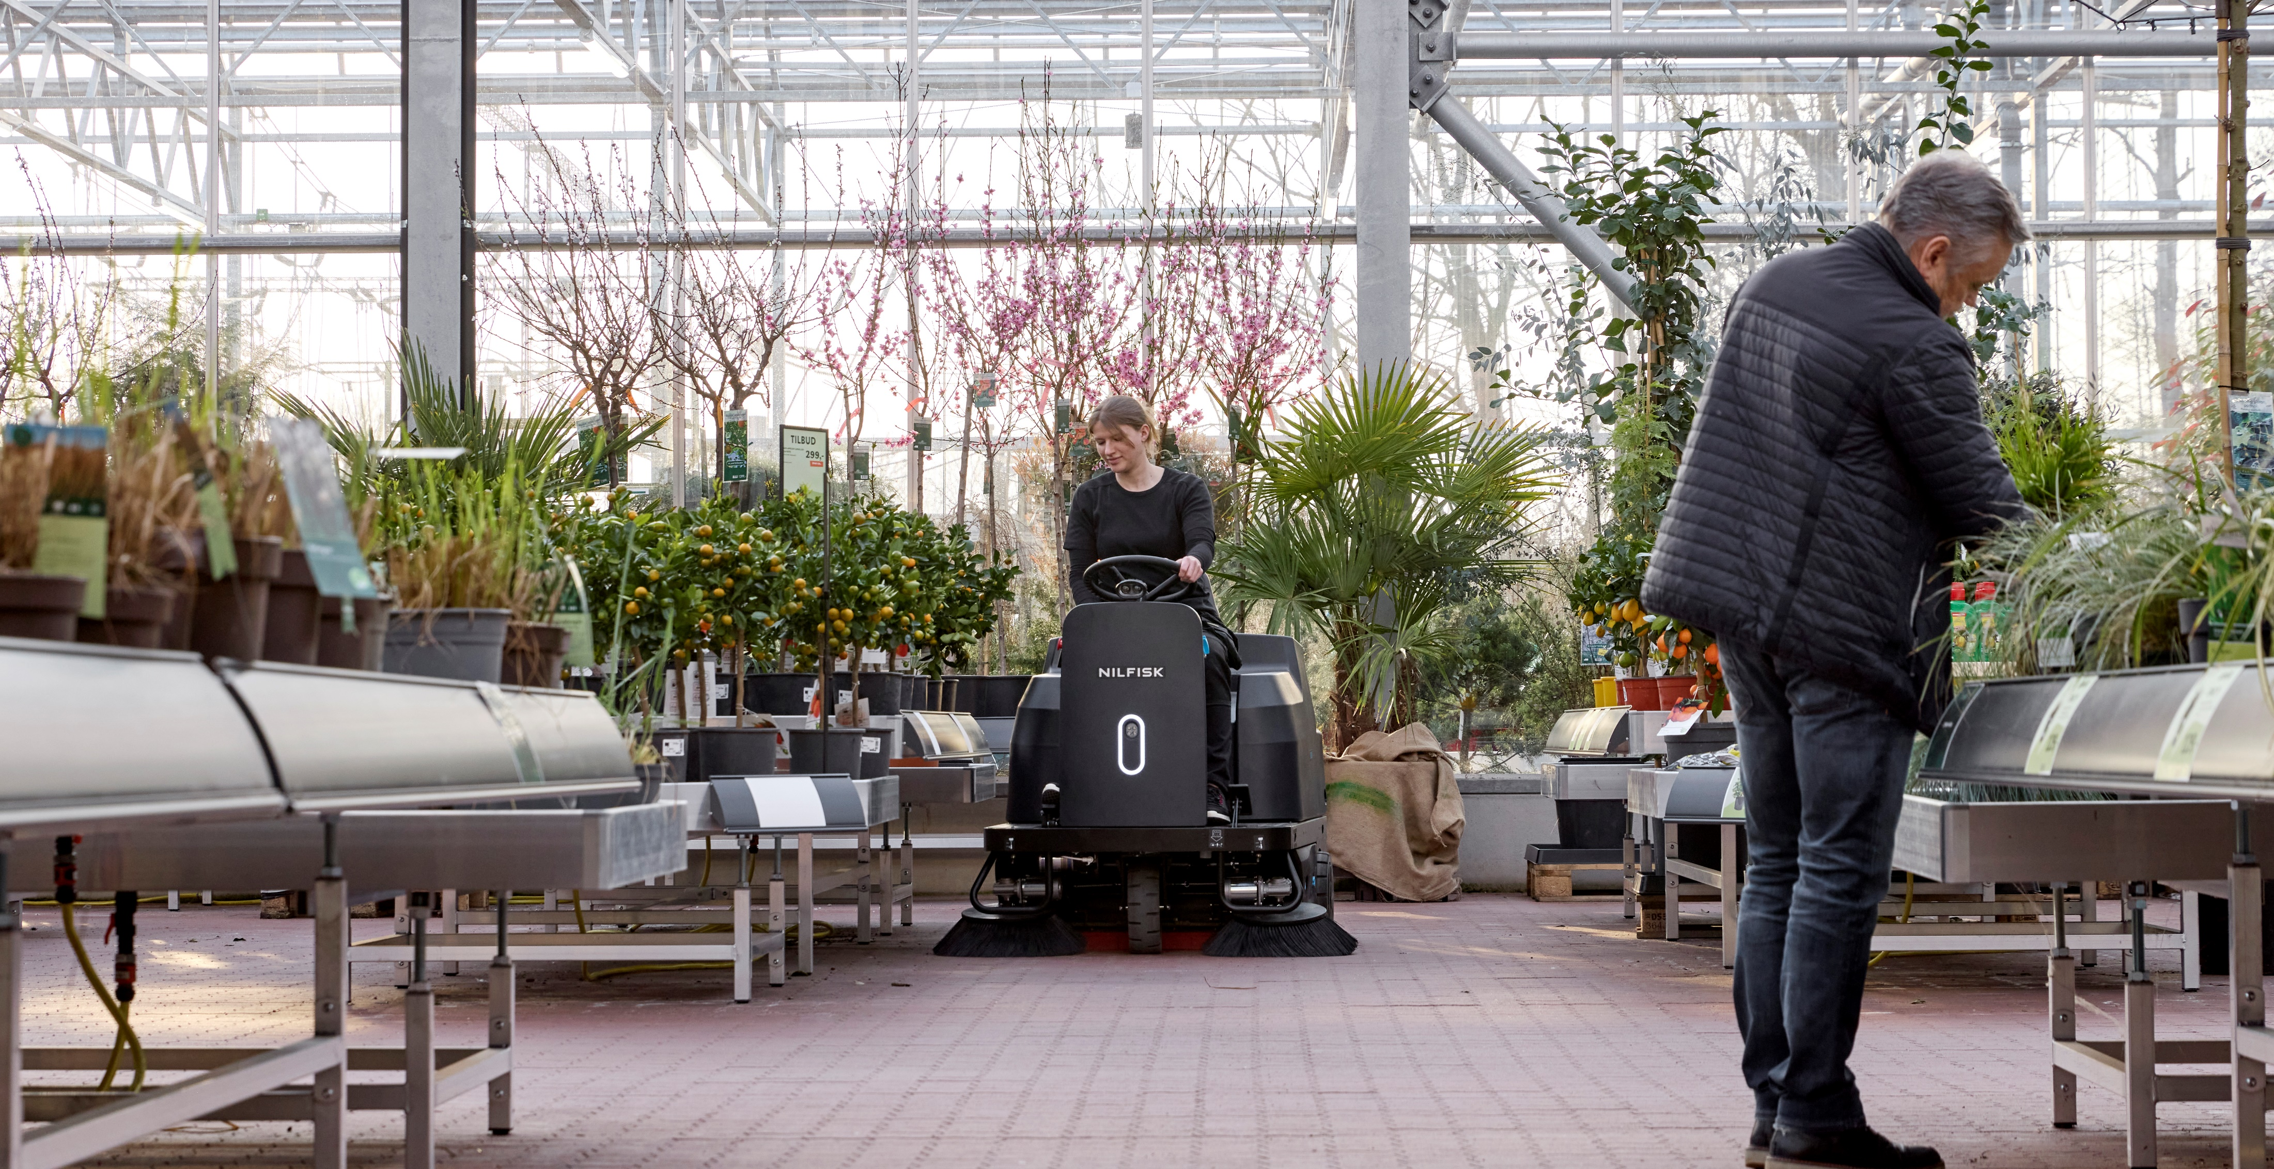
SW3000 Επικαθήμενο σάρωθρο

Slide 2
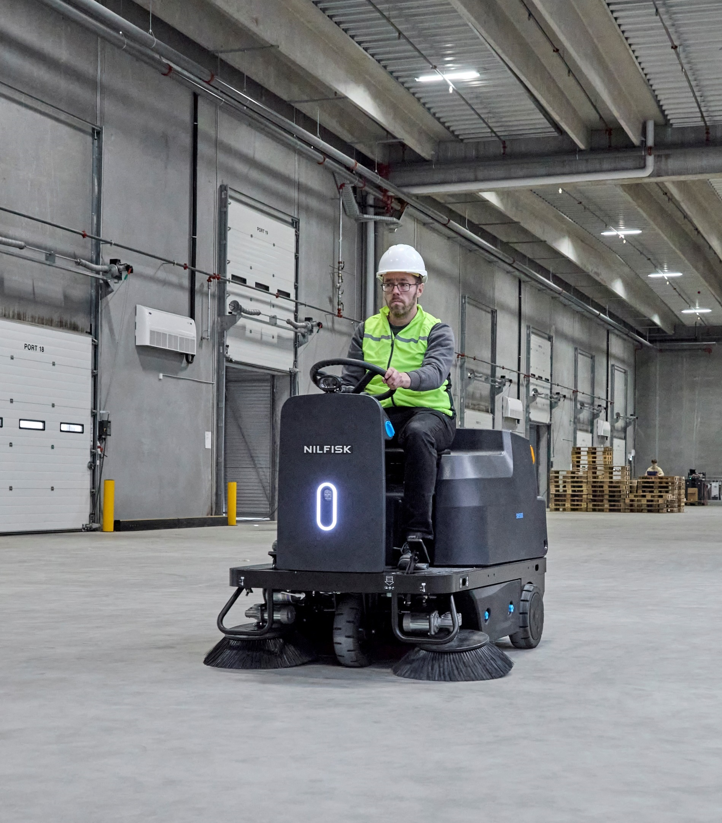
Ατζέντα
1
Αρχική εφαρμογή και χρήση
2
Βασικά χαρακτηριστικά και οφέλη
3
Σύνοψη προϊόντος
4
Εξαρτήματα
5
Τεχνικές προδιαγραφές

Slide 3
1
Αρχική εφαρμογή και χρήση

Slide 4
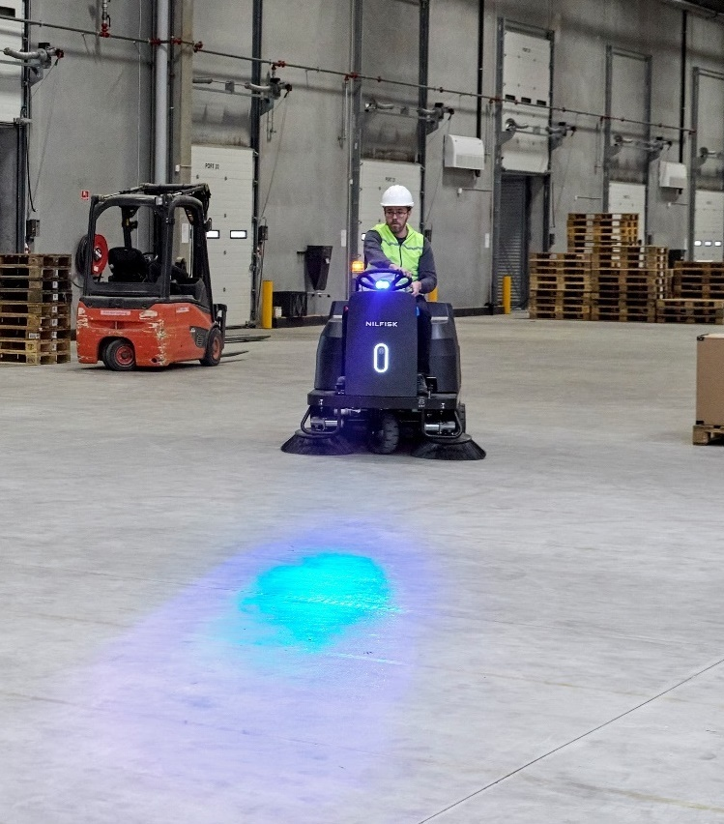




Εφαρμογές και χρήση
SW3000
Η Nilfisk παρουσιάζει ένα επικαθήμενο σάρωθρο με χειροκίνητη εκκένωση –SW3000:
135 cm διαδρομή καθαρισμού διπλή σκούπα
50/50L διπλές χοάνες
70 cm κύρια σκούπα
Εκδόσεις με μπαταρία οξέος μολύβδου ή ιόντων λιθίου
Κύριες κατηγορίες πελατών:
Βασικοί: CC, Λιανική, Κέντρα εφοδιαστικής, Ελαφριά βιομηχανία,
Δευτερεύοντες: ABCA, Εκπαίδευση
Κύριες εργασίες προς εκτέλεση/Εφαρμογές:
Καθαρισμός εγκαταστάσεων περίπου 2000 – 15000 τμ
Καθημερινός καθαρισμός 4 ώρες την ημέρα
Κέντρα εφοδιαστικής αλυσίδας, αποθήκες, χώροι παραγωγής, δημόσιοι χώροι,κά
Διάφορα σκληρά δάπεδα: άσφαλτος, τσιμέντο, πέτρα, πλαστικό, εποξειδικό, κ.λπ.
Τύπος υπολειμμάτων: άμμος, πέτρες, διαρροές από παλέτες, φύλλα και άλλα ελεύθερα υπολείμματα, κ.λπ.

Slide 5
2
Βασικά χαρακτηριστικά και οφέλη

Slide 6
Βασικά χαρακτηριστικά και οφέλη
Διαχείριση ισχύος για αυξημένο χρόνο λειτουργίας
Έκδοση με μπαταρία μολύβδου-οξέος
Μπορεί να χειριστεί τις περισσότερες κοινές μπαταρίες της αγοράς, συμπεριλαμβανομένων των μπαταριών υγρού τύπου, AGM, τζελ, TPPL
Μπορεί να χρησιμοποιηθεί ο ενσωματωμένος ή εξωτερικός φορτιστής
Συνδέσεις φόρτισης και τροφοδοσίας στο πίσω μέρος του μηχανήματος
Σε περίπτωση μπαταριών υγρού τύπου, προσθέστε τη λεκάνη μπαταρίας υγρού για την αποφυγή διαρροής οξέος
Χρόνος λειτουργίας έως και 5 ώρες (ανάλογα με το μέγεθος της μπαταρίας)
Φόρτιση 10-12 ώρες μετά την καθημερινή χρήση
Χωρίς ευκαιριακή φόρτιση
500-700 κύκλοι
Περιορισμένη εγγύηση
Έκδοση με μπαταρία ιόντων λιθίου
Λειτουργεί με μπαταρίες ACE με εγγύηση 5 ετών ή 1500 πλήρεις κύκλους, όποιο από τα δύο συμβεί πρώτο
Ενσωματωμένος φορτιστής
3 μπαταρίες ιόντων λιθίου ACE 50Ah 25,6V
Χρόνος λειτουργίας έως 4 ώρες
Ευκαιριακή φόρτιση σημαίνει φόρτιση όταν μπορείτε
Φόρτιση από 50% σε 90% 2,5 ώρες από 0 σε 100% 6,5 ώρες
1500+ κύκλοι
Εγγύηση 5 ετών
Υπολογιστής χρόνου λειτουργίας στο αρχείο MDF

Slide 7
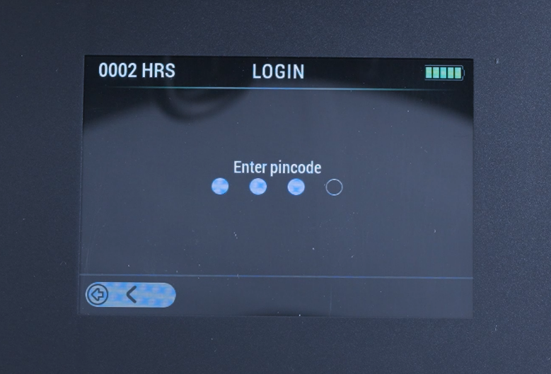
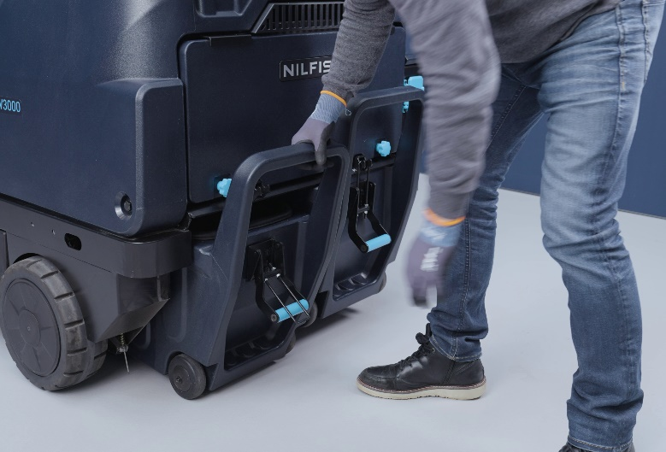
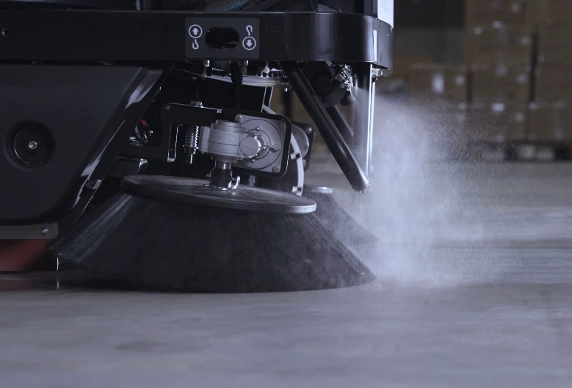
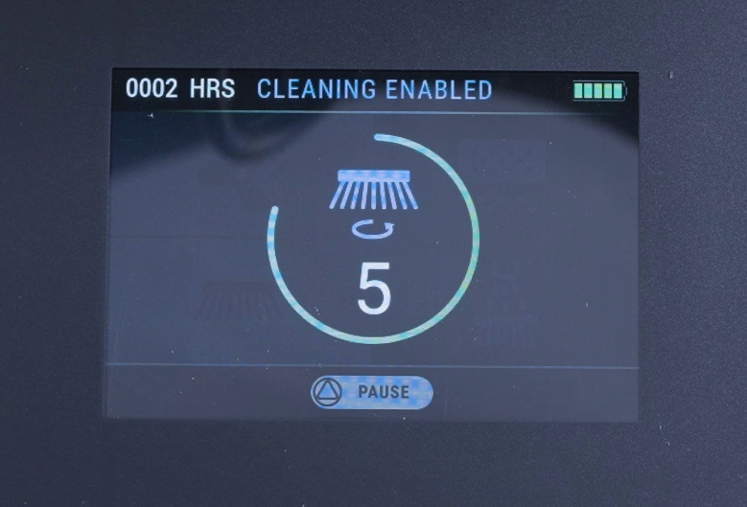
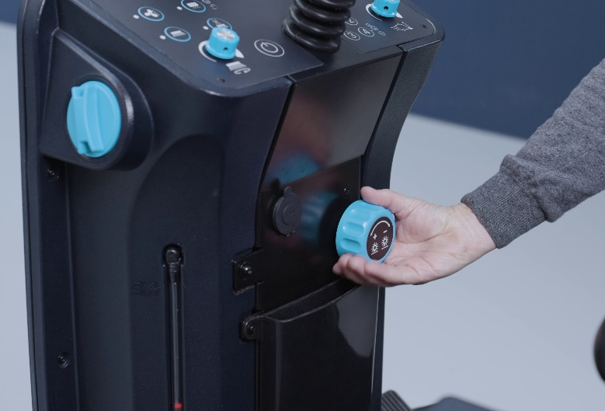
Βασικά χαρακτηριστικά και οφέλη
Χαρακτηριστικά του SW3000
Κύρια χαρακτηριστικά:
Κλείδωμα με κωδικό PIN, (δεν χρειάζεται κλειδί, δεν υπάρχει φόβος απώλειας κλειδιού)
Πλαστικά δοχεία 2 x 50L με λαβή και τροχούς μεταφοράς, με εύκολο άδειασμα
Νέφος σταγονιδίων νερού DustGuard™ για τον έλεγχο της σκόνης στις πλευρικές σκούπες ως στάνταρ
Ρύθμιση ταχύτητας πλευρικής σκούπας, αποτρέπει την ώθηση ελαφρών υπολειμμάτων πολύ μακριά ή τη δημιουργία περισσότερης σκόνης από ό,τι χρειάζεται
Ρύθμιση της κύριας σκούπας από τον χειριστή, εύκολη προσαρμογή της πίεσης της κύριας σκούπας εάν χρειάζεται (επιπλέον πίεση για βαριά ή λιγότερη για ελαφριά μικρά υπολείμματα)
1
Πρόσβαση με κωδικό PIN
2
Διπλά πλαστικά δοχεία
3
DustGuard™
4
Ρύθμιση ταχύτητας πλευρικής σκούπας
5
Ρύθμιση κύριας σκούπας

Slide 8
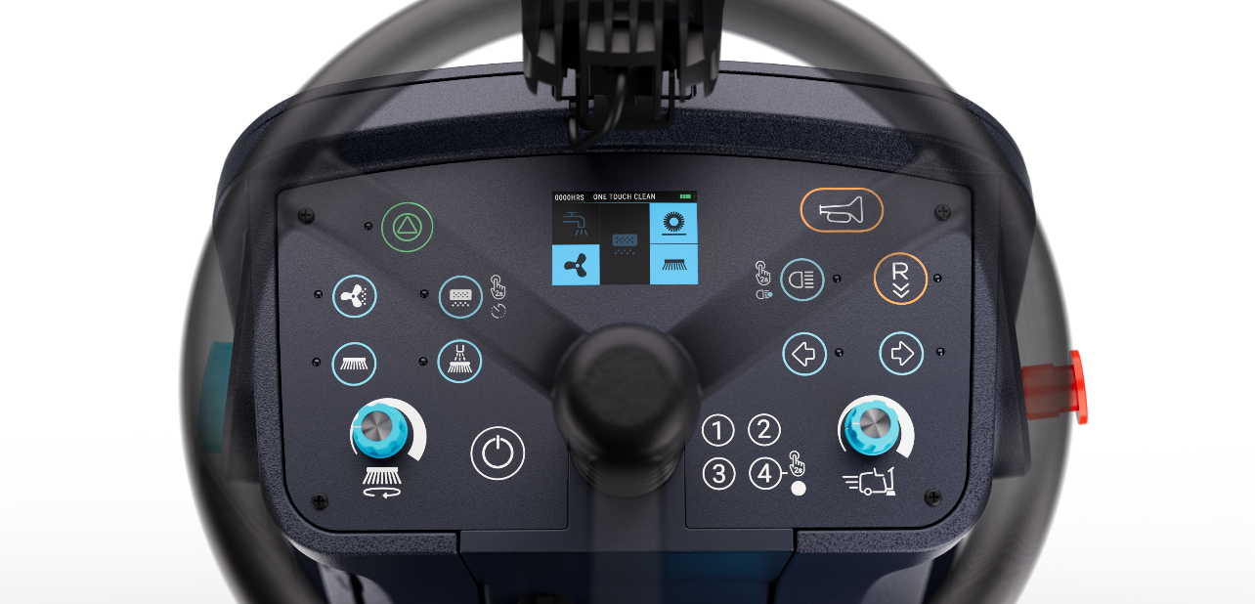
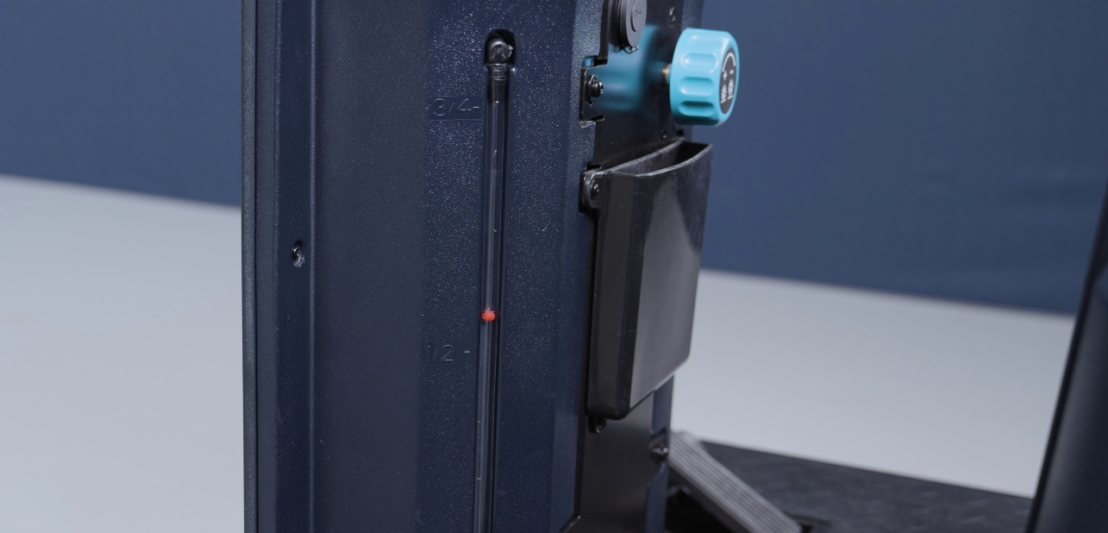
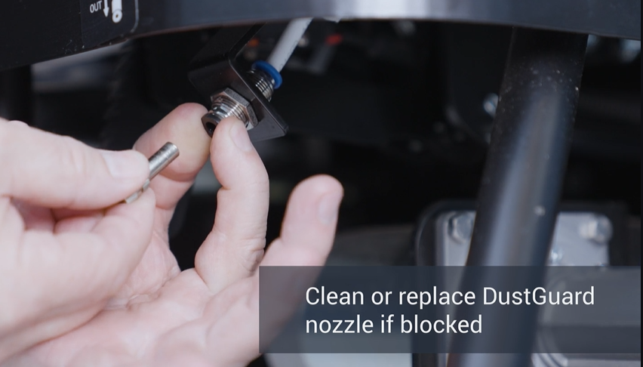
Βασικά χαρακτηριστικά και οφέλη
SW3000
Διαισθητικός σχεδιασμός και απλός χειρισμός
Διαισθητικός πίνακας ελέγχου χωρίς κλειδί, που λειτουργεί με κωδικό PIN, έναρξη με το πάτημα ενός κουμπιού και όλες τις κύριες λειτουργίες καθαρισμού ελεγχόμενες από τη θέση χειριστή
Οθόνη πληροφοριών για εύκολη χρήση, παρέχει σαφή επικοινωνία με τον χειριστή σχετικά με τις κύριες λειτουργίες και πληροφορίες κατάστασης του μηχανήματος
Ρυθμιζόμενη λαβή για την προσαρμογή στο ύψος του κάθε χειριστή
Παραγωγικό και αποδοτικό
Καθαρισμός φίλτρου Ο ηλεκτρικός μηχανισμός ανακίνησης φίλτρου μπορεί να ρυθμιστεί σε χειροκίνητη ή αυτόματη λειτουργία, όπου ο χειριστής μπορεί να ορίσει το χρονικό σημείο ενεργοποίησης του καθαρισμού φίλτρου
Η ρυθμιζόμενη κύρια σκούπα μπορεί να ρυθμιστεί από τον χειριστή κατά τη διάρκεια της λειτουργίας για βέλτιστη απόδοση καθαρισμού
Μπροστινό πτερύγιο Ποδοκίνητο πτερύγιο για τη συλλογή μεγαλύτερων υπολειμμάτων, τα οποία θα μπορούσαν να ωθηθούν μπροστά από το μηχάνημα, βελτιστοποιώντας τη συλλογή σκόνης γύρω από την κύρια σκούπα
Εύκολη συντήρηση
Δεν χρειάζονται εργαλεία για την καθημερινή συντήρηση
Δείκτης στάθμης νερού για το DustGuard™
Φίλτρο νερού για το DustGuard™
Ακροφύσια ταχείας σύνδεσης για το DustGuard™
Διπλά ελαφριά πλαστικά δοχεία, με εύκολο άδειασμα
Αφαίρεση με ένα κουμπί για πρόσβαση στην κύρια σκούπα
Εξωτερική πίσω θύρα φόρτισης

Slide 9
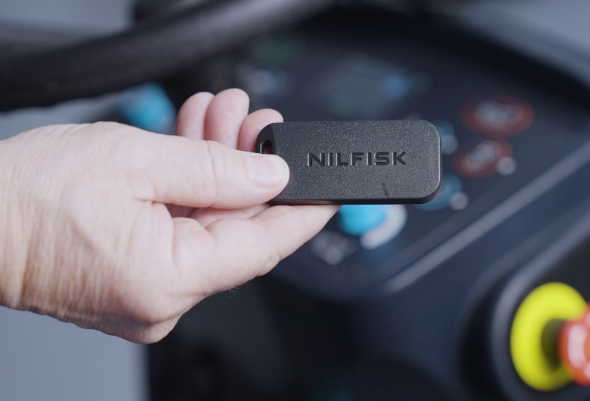
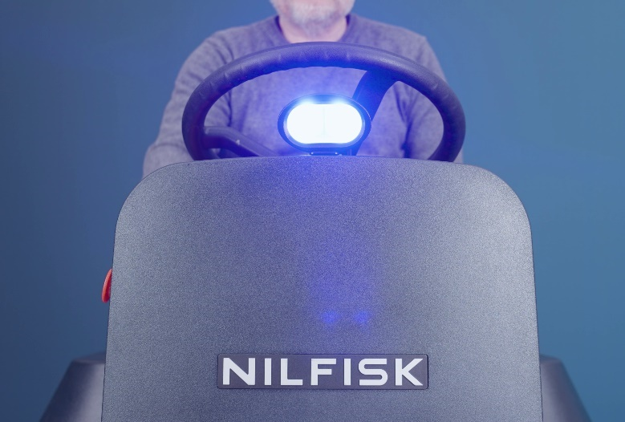
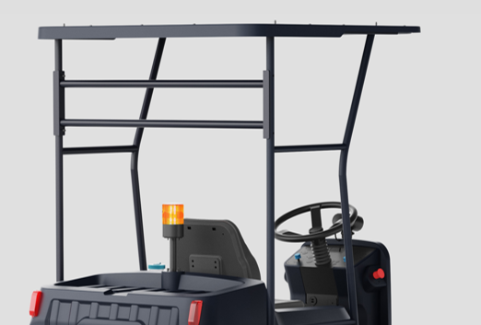
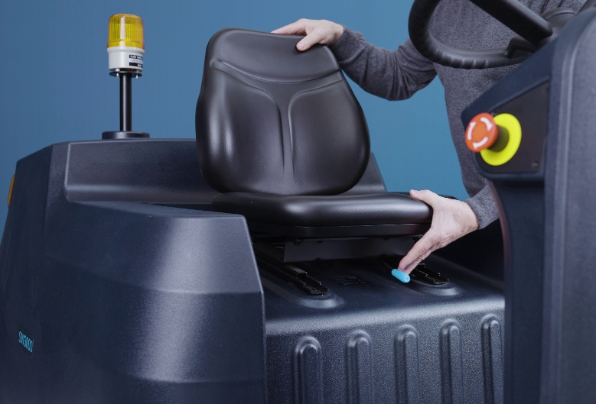
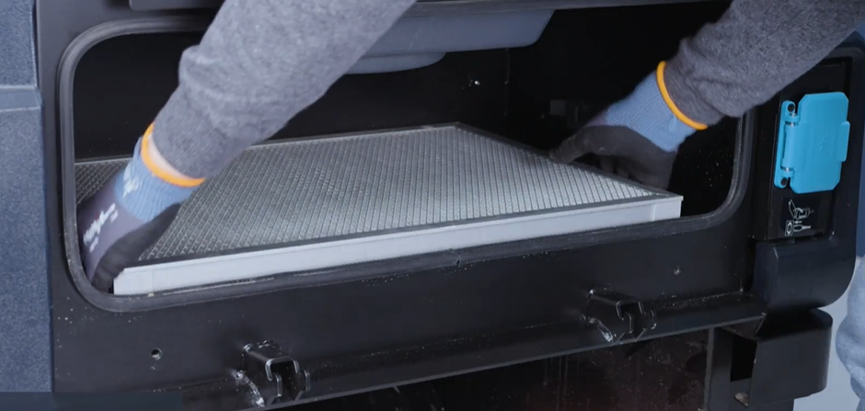
Βασικά χαρακτηριστικά και οφέλη
Επιλογές εξαρτημάτων SW3000
Κύρια χαρακτηριστικά:
Κλειδί FOB (πρόσβαση χωρίς κλειδί)
Μπλε φως, δίνει ένα μπλε σημείο στο δάπεδο 4-6 m μπροστά, για λόγους ασφαλείας, το μηχάνημα μπορεί να εντοπιστεί σε στρογγυλές γωνίες
Προστατευτικό κάλυμμα οροφής, με έγκριση FOPS για αποθήκες μεγάλου ύψους
Κιτ υποβραχιονίων και ζωνών ασφαλείας
Φίλτρο HEPA H13 για περιοχές ευαίσθητες στη σκόνη, θα πρέπει να χρησιμοποιείται μόνο σε περιοχές με πολύ ελαφριά σκόνη, δεν σημαίνει ότι το μηχάνημα έχει έγκριση HEPA
Επιλογές:
1
Κλειδί FOB
2
Μπλε φως
3
Προστατευτικό κάλυμμα
4
Υποβραχιόνια και ζώνη ασφαλείας
5
Φίλτρο H13 για περιοχές ευαί-σθητες στη σκόνη

Slide 10
Βασικά χαρακτηριστικά και οφέλη
Βασικά χαρακτηριστικά ROS1300 VS SW3000
Προδιαγραφές | ROS1300 | SW3000 | SW3000 έναντι ROS1300
Σύστημα έναρξης | Κλειδί | Κωδικός PIN ή FOB |  
Χοάνη | 130L χάλυβας | Διπλές 50L πλαστικές | 
Οθόνη πληροφοριών LCD | Ναι βασικό | Ναι στάνταρ | 
Μπλε φως | Ναι | Ναι | =
Φως εργασίας | Ναι | Ναι | =
Προσαρμογή κύριας σκούπας από τον χειριστή | Όχι | Ναι | 
Δοχείο νερού | 18L | 18L | =
Ενσωματωμένο φορτιστή | Ναι | Ναι | =
Έκδοση με μπαταρία ιόντων λιθίου | Όχι | Ναι |  

Slide 11
Βασικά χαρακτηριστικά και οφέλη
Βασικά χαρακτηριστικά SR1101 / Terra 4300 έναντι SW3000
Προδιαγραφές | SR1101 / Terra 430 | SW3000 | SR1101 έναντι SW3000
Σύστημα έναρξης | Κλειδί | Κωδικός PIN ή FOB |  
Χοάνη | 70L χάλυβας | Διπλές 50L πλαστικές | 
Οθόνη πληροφοριών LCD | Όχι | Ναι προηγμένη | 
Μπλε φως | Όχι | Ναι |  
Φως εργασίας | Όχι | Ναι | 
Προσαρμογή κύριας σκούπας από τον χειριστή | Όχι | Ναι | 
Ενσωματωμένο φορτιστή | Ναι | Ναι | =
Έκδοση με μπαταρία ιόντων λιθίου | Όχι | Ναι |  
Χρωματιστά σημεία αφής | Όχι | Ναι | 
DustGuard™ | Όχι | Ναι |  
Κουμπί έναρξης με ένα άγγιγμα | Όχι | Ναι | 
Έλεγχος ταχύτητας πλευρικής σκούπας | Όχι | Ναι | 
Θύρα φόρτισης USB | Όχι | Ναι | 

Slide 12
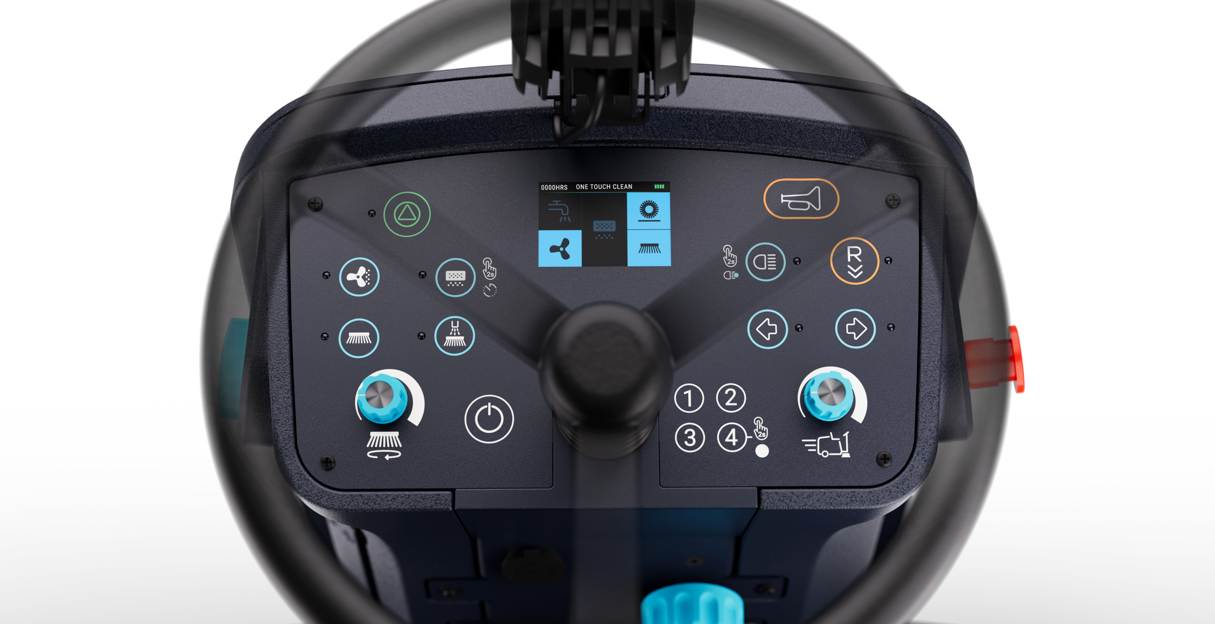
Ενεργοποιήστε το μηχάνημα πατώντας το κεντρικό κουμπί
Εισαγάγετε τον κωδικό PIN για ενεργοποίηση του μηχανήματος

Slide 13
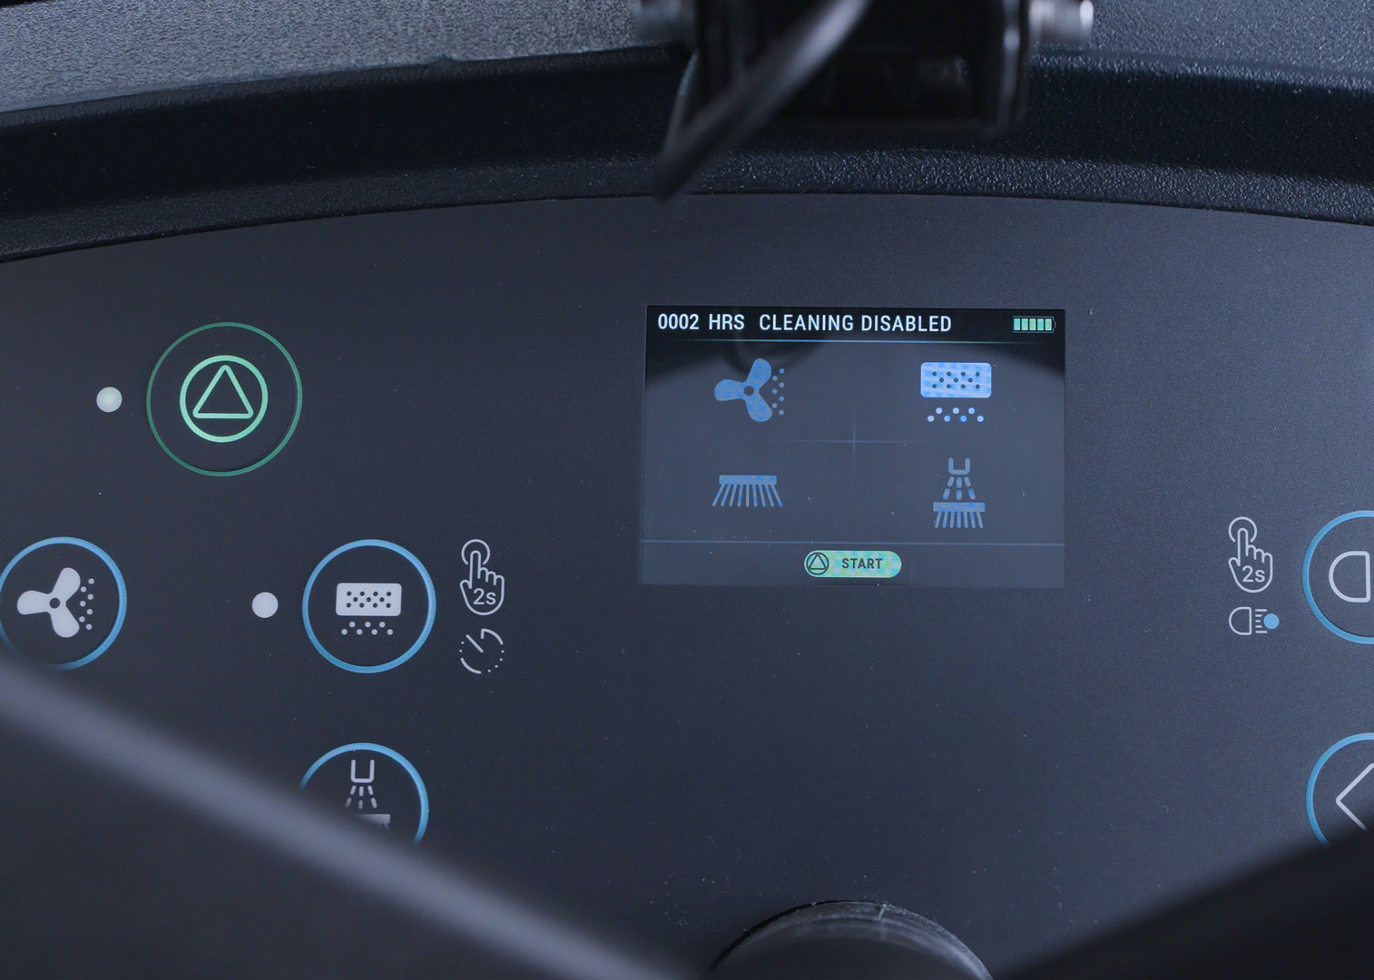
SW3000
Σχεδιασμός / UI
Το εικονίδιο για τον καθαρισμό OneTouch™ αναβοσβήνει, πατήστε το για να ξεκινήσετε την εργασία και το εικονίδιο θα παραμένει σταθερά αναμμένο. Όλες οι λειτουργίες είναι ενεργοποιημένες.

Slide 14
3
Σύνοψη προϊόντος

Slide 15
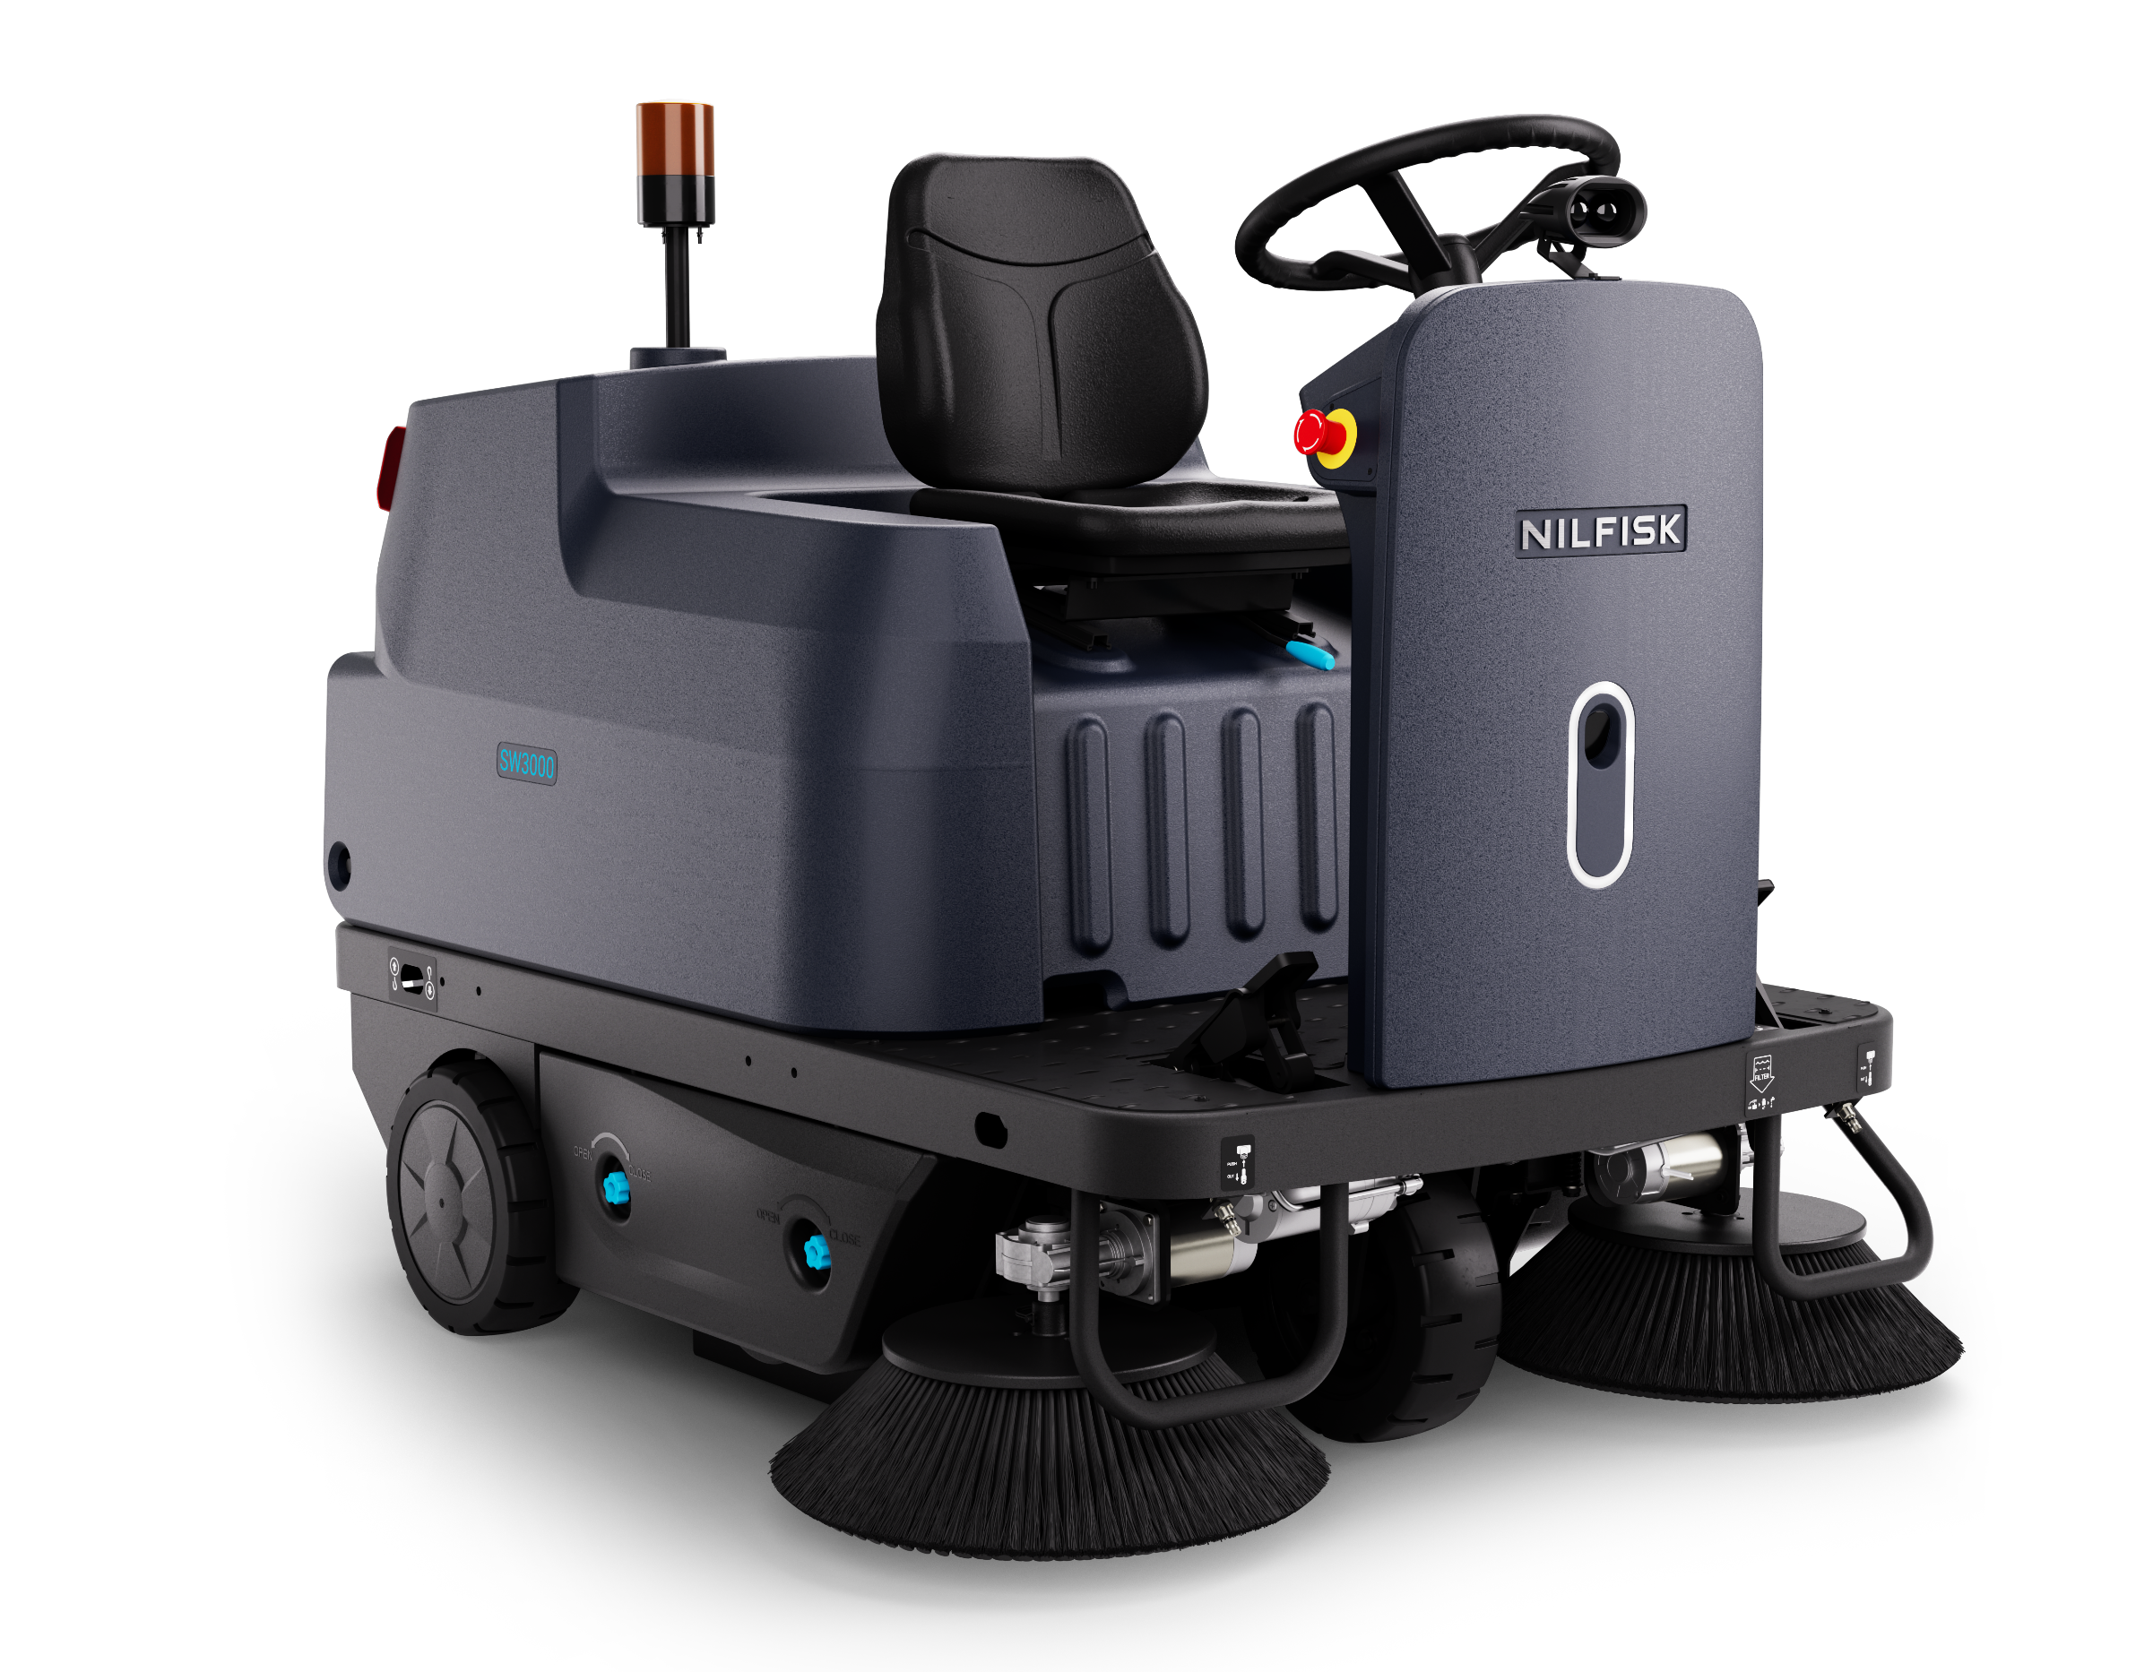
SW3000
Επισκόπηση του προϊόντος
Έγχρωμο περιβάλλον εργασίας χρήστη με LED, με καθοδήγηση και εισαγωγή κωδικού PIN
Φάρος προειδοποίησης
Ρυθμιζόμενο κάθισμα με κλίση
Προαιρετικό μπλε φως
Σήματα φλας
Φως εργασίας
Μπαταρίες μολύβδου-οξέος ή λιθίου (LFP)
Ενδεικτική λυχνία
Διπλές ελαφριές χοάνες 50 l x2
DustGuard™
Εύκολη αφαίρεση σκούπας
Διπλές πλευρικές σκούπες με προστατευτικά − διαδρομή καθαρισμού 1350 mm
Κύρια σκούπα 700 mm

Slide 16
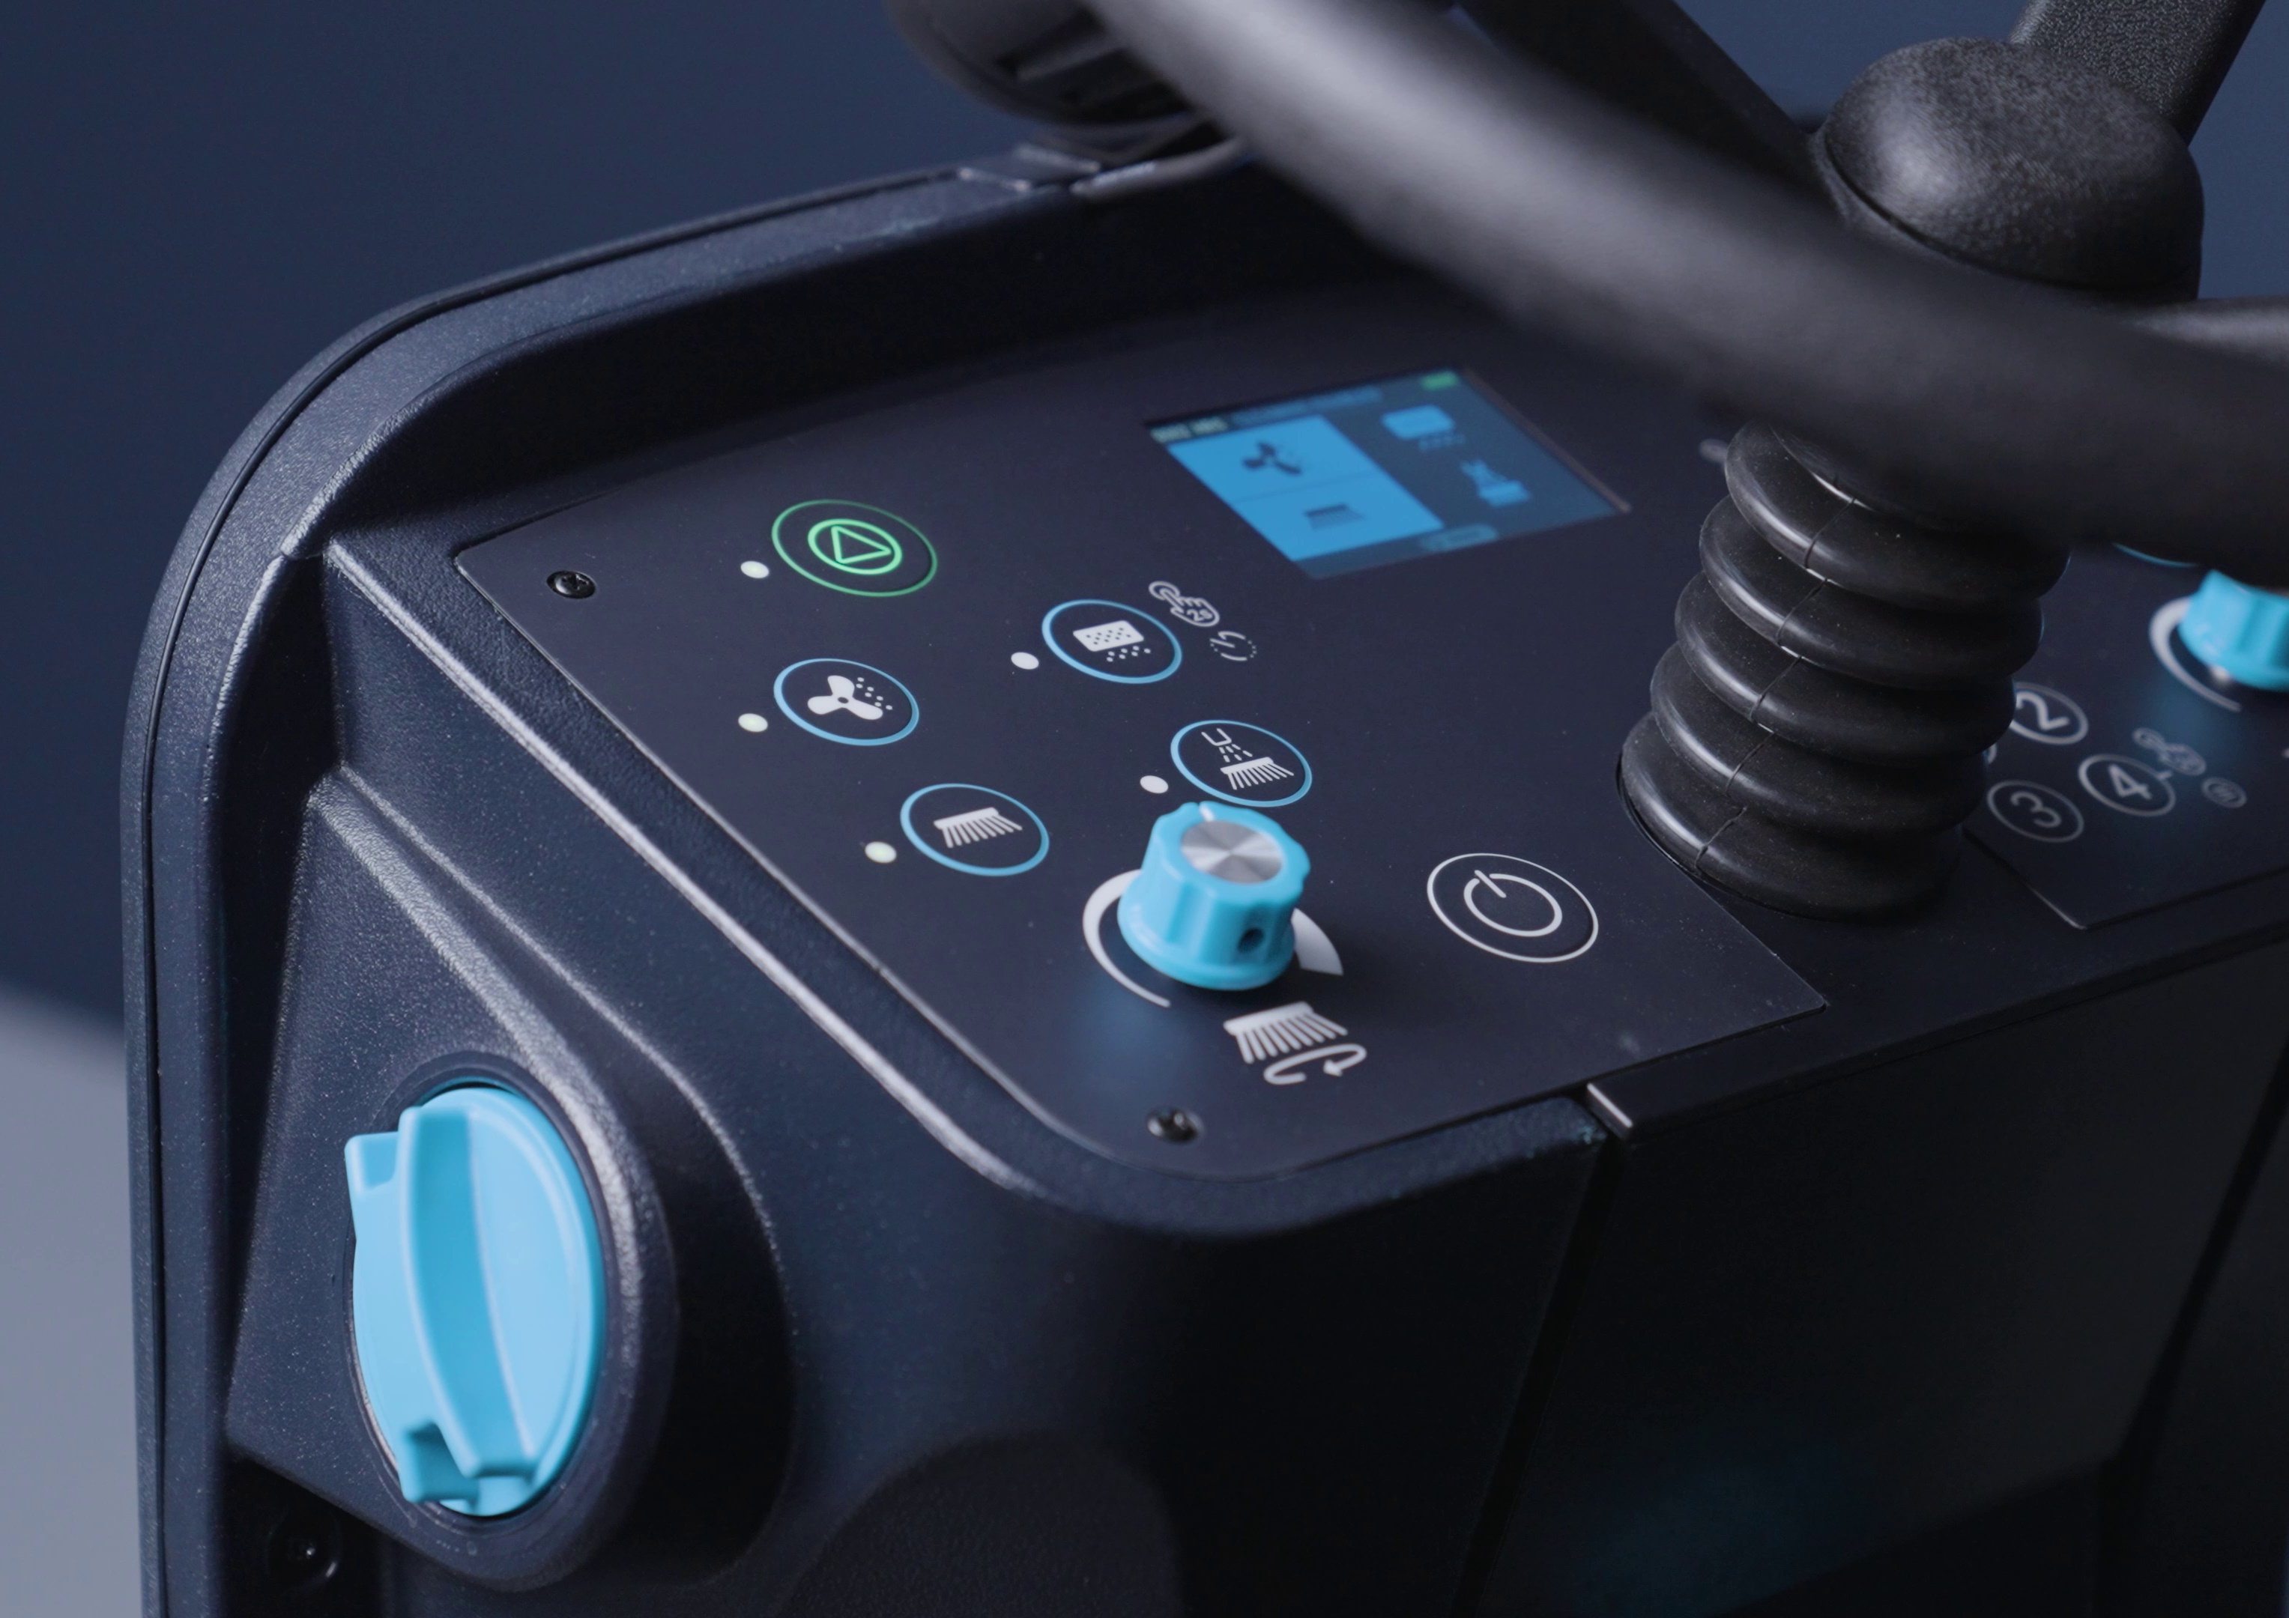
SW3000
Σχεδιασμός / UI
Η αριστερή πλευρά αφορά τον καθαρισμό. Όλες οι λειτουργίες καθαρισμού είναι ομαδοποιημένες και τοποθετημένες δίπλα στο σημείο πλήρωσης νερού.

Slide 17
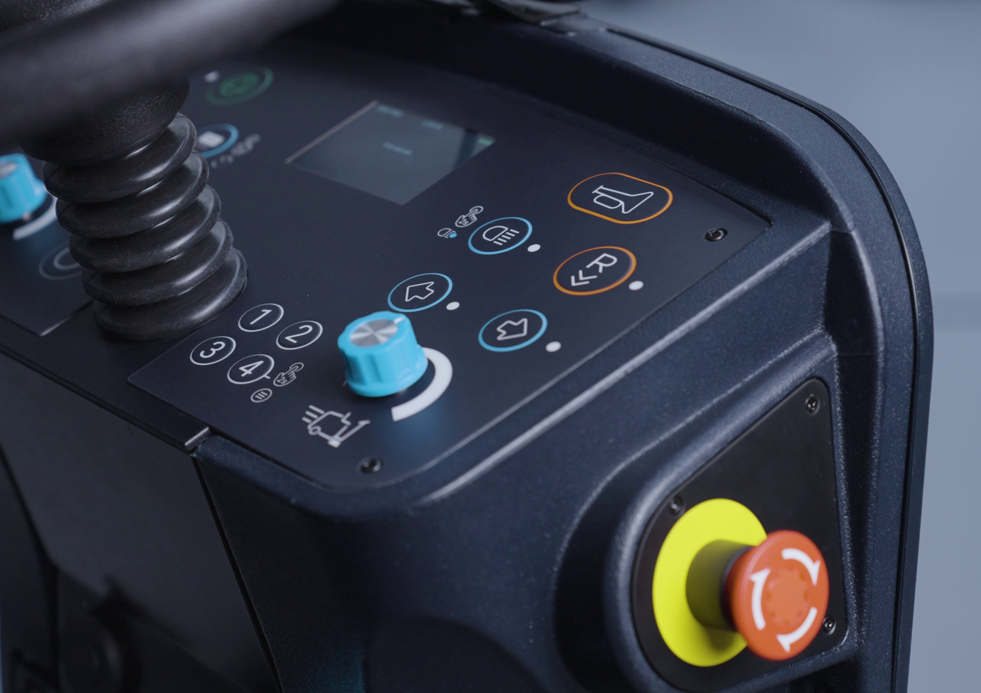
SW3000
Σχεδιασμός / UI
Η δεξιά πλευρά αφορά την οδήγηση. Το κουμπί διακοπής έκτακτης ανάγκης βρίσκεται δίπλα στα χειριστήρια οδήγησης.

Slide 18
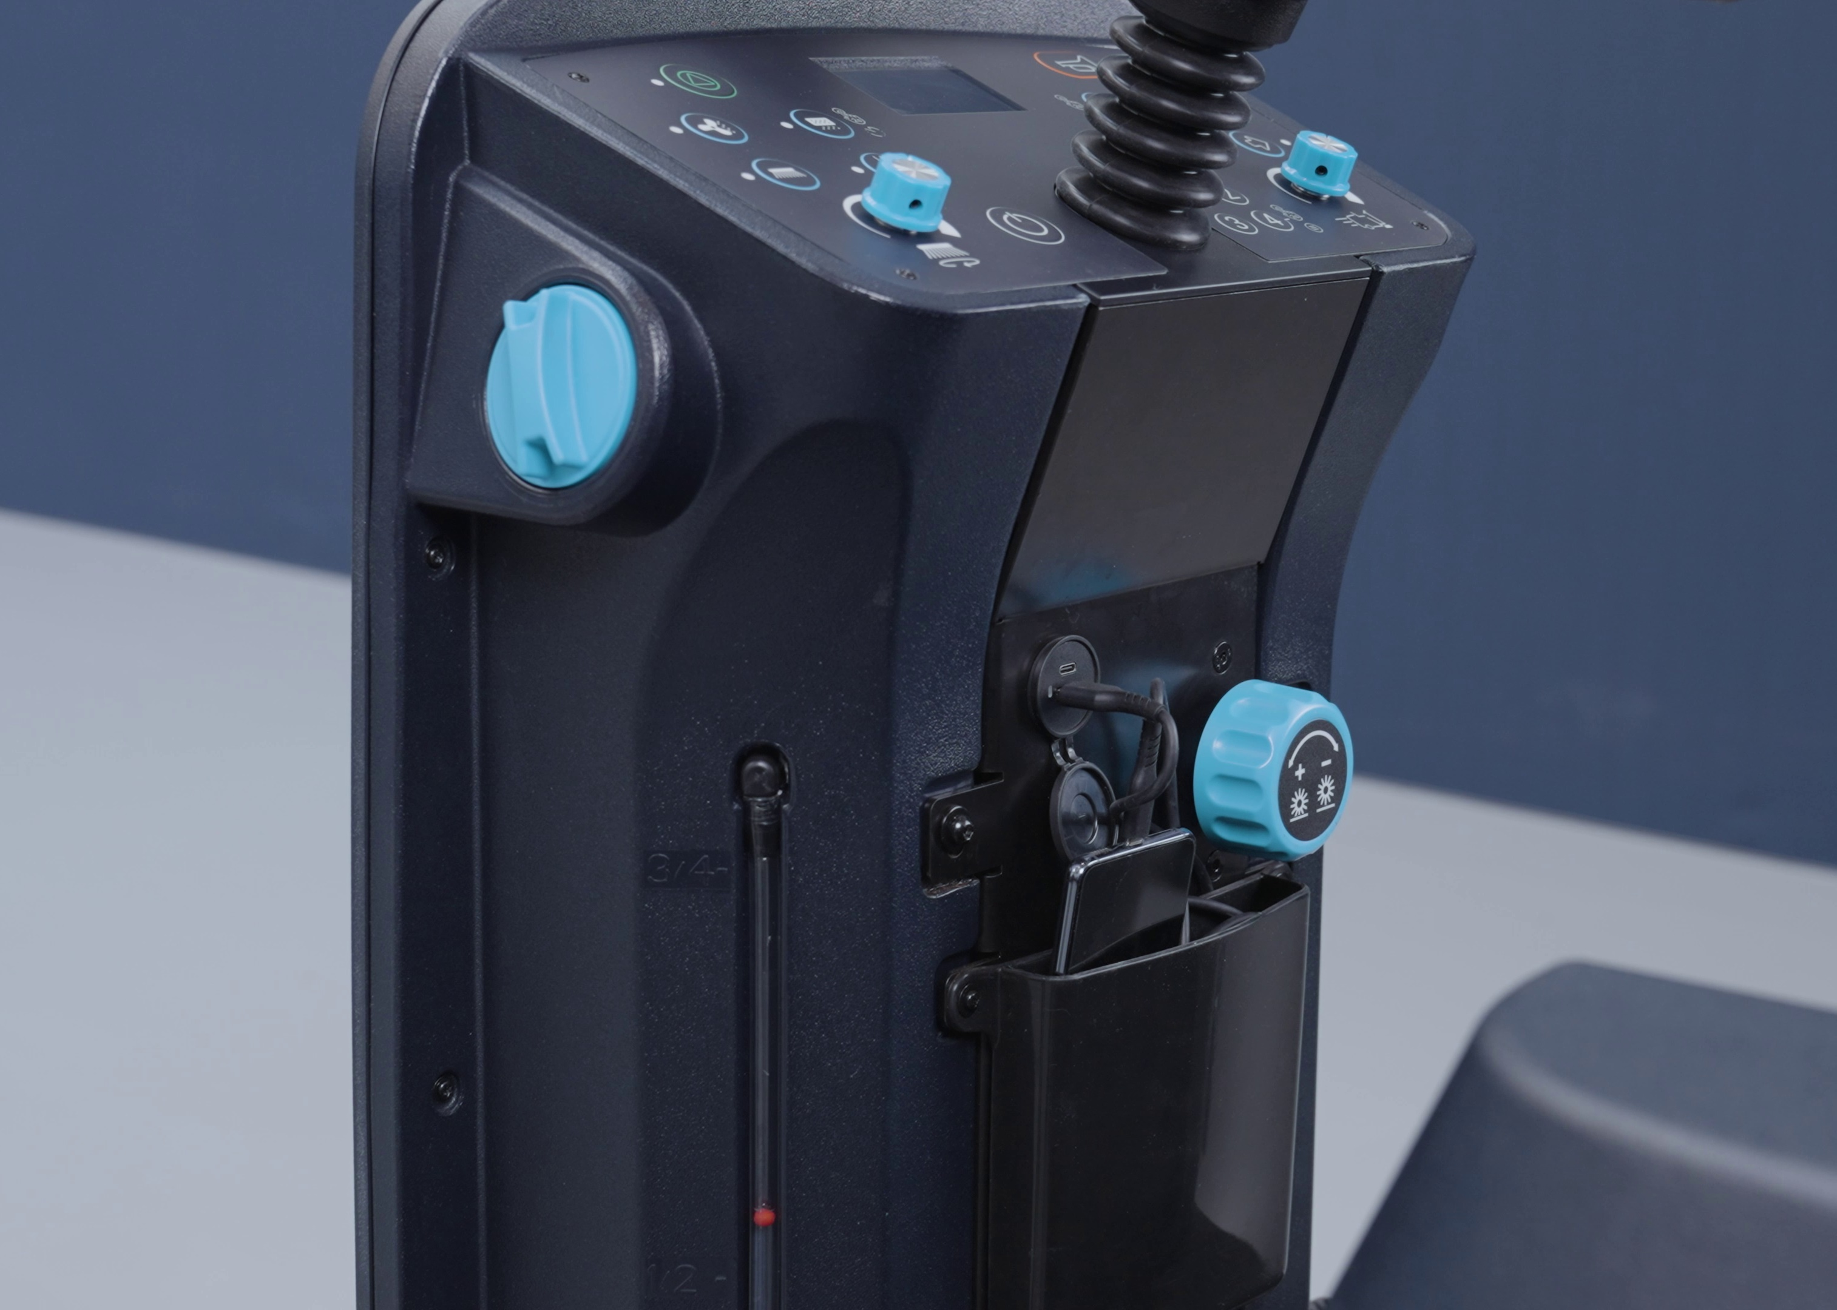
SW3000
Σχεδιασμός
Θύρα USB με υποδοχή τηλεφώνου
Ρύθμιση κύριας σκούπας
Ένδειξη στάθμης νερού για προστα-τευτικό σκόνης, νέφος σταγονιδίων στις πλευρικές σκούπες

Slide 19
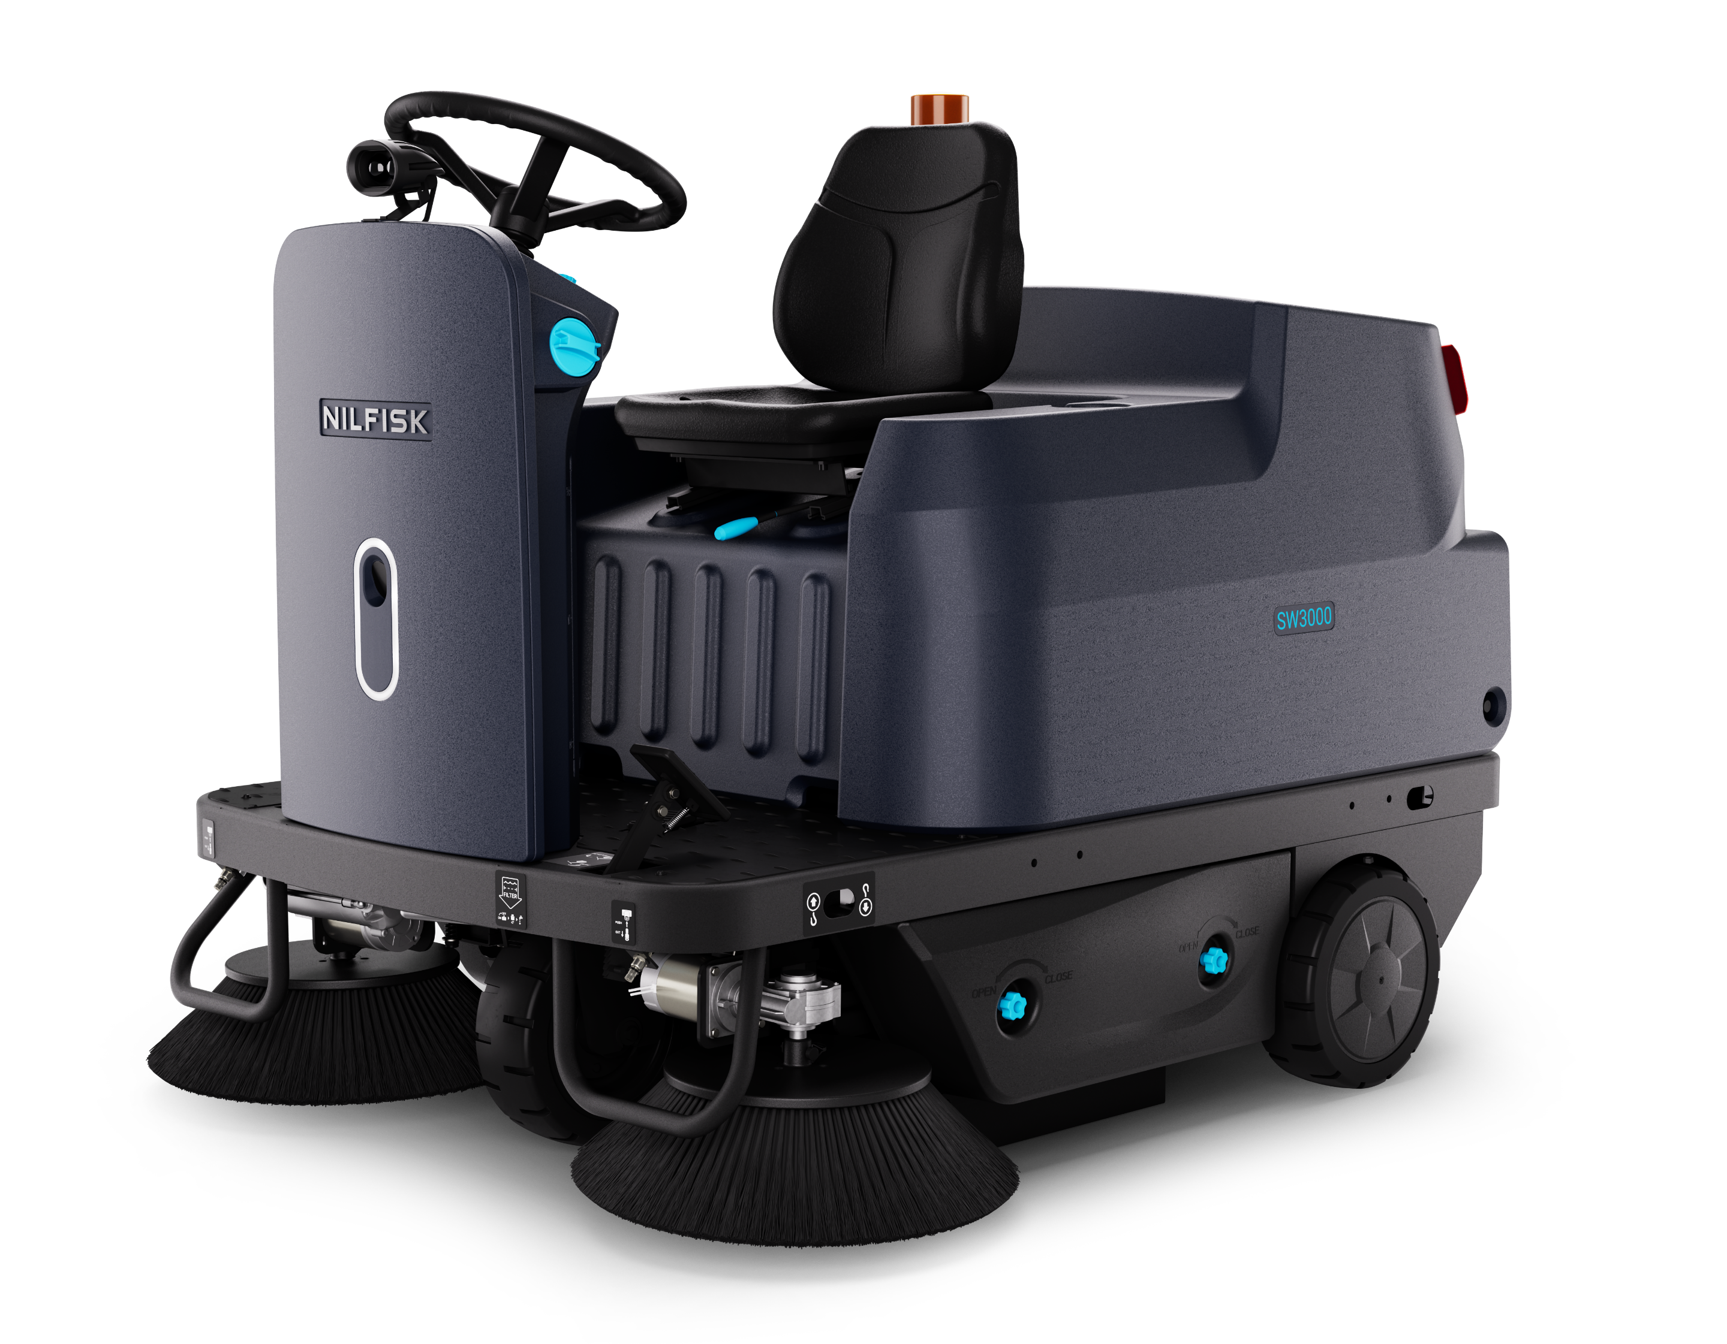
SW3000
Σχεδιασμός
Προαιρετικό μπλε φως ασφαλείας, δημιουργεί ένα μπλε σημείο στο δάπεδο, 6 m / 20 ft μπρο-στά από το μηχάνημα
Ενεργοποίηση/απενεργοποίηση με παρατεταμένο πάτημα του κουμπιού φωτός
Φως εργασίας στο μπροστινό μέρος, ενεργο-ποίηση/απενεργοποίηση με το κουμπί φωτός
Λυχνία ενδείξεων, υποδει-κνύει την κατάσταση του μηχανήματος με χρώματα

Slide 20
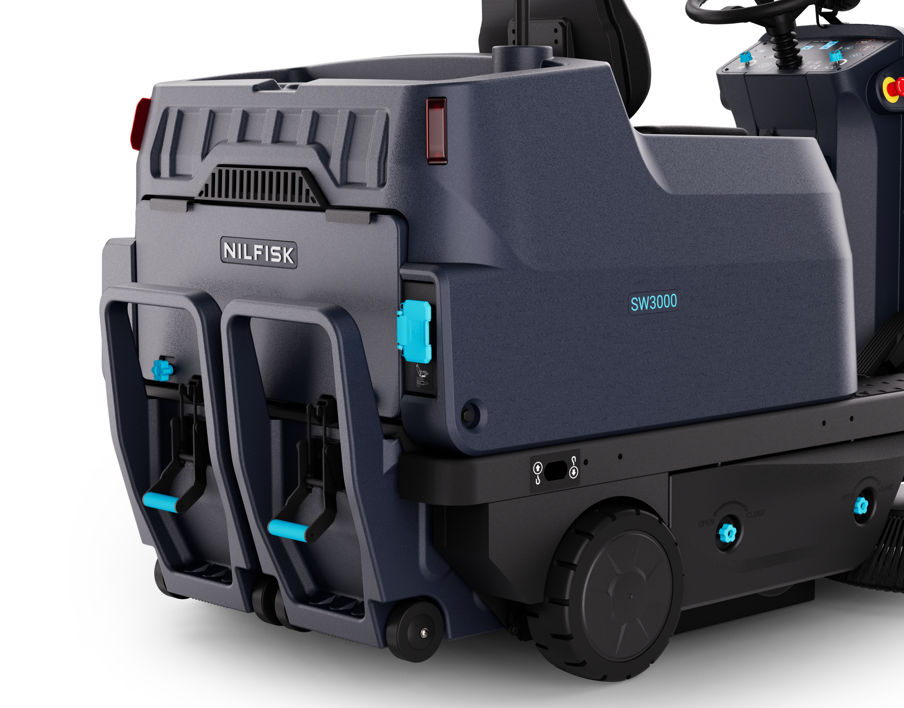
SW3000
Σχεδιασμός
Θύρα φόρτισης

Slide 21
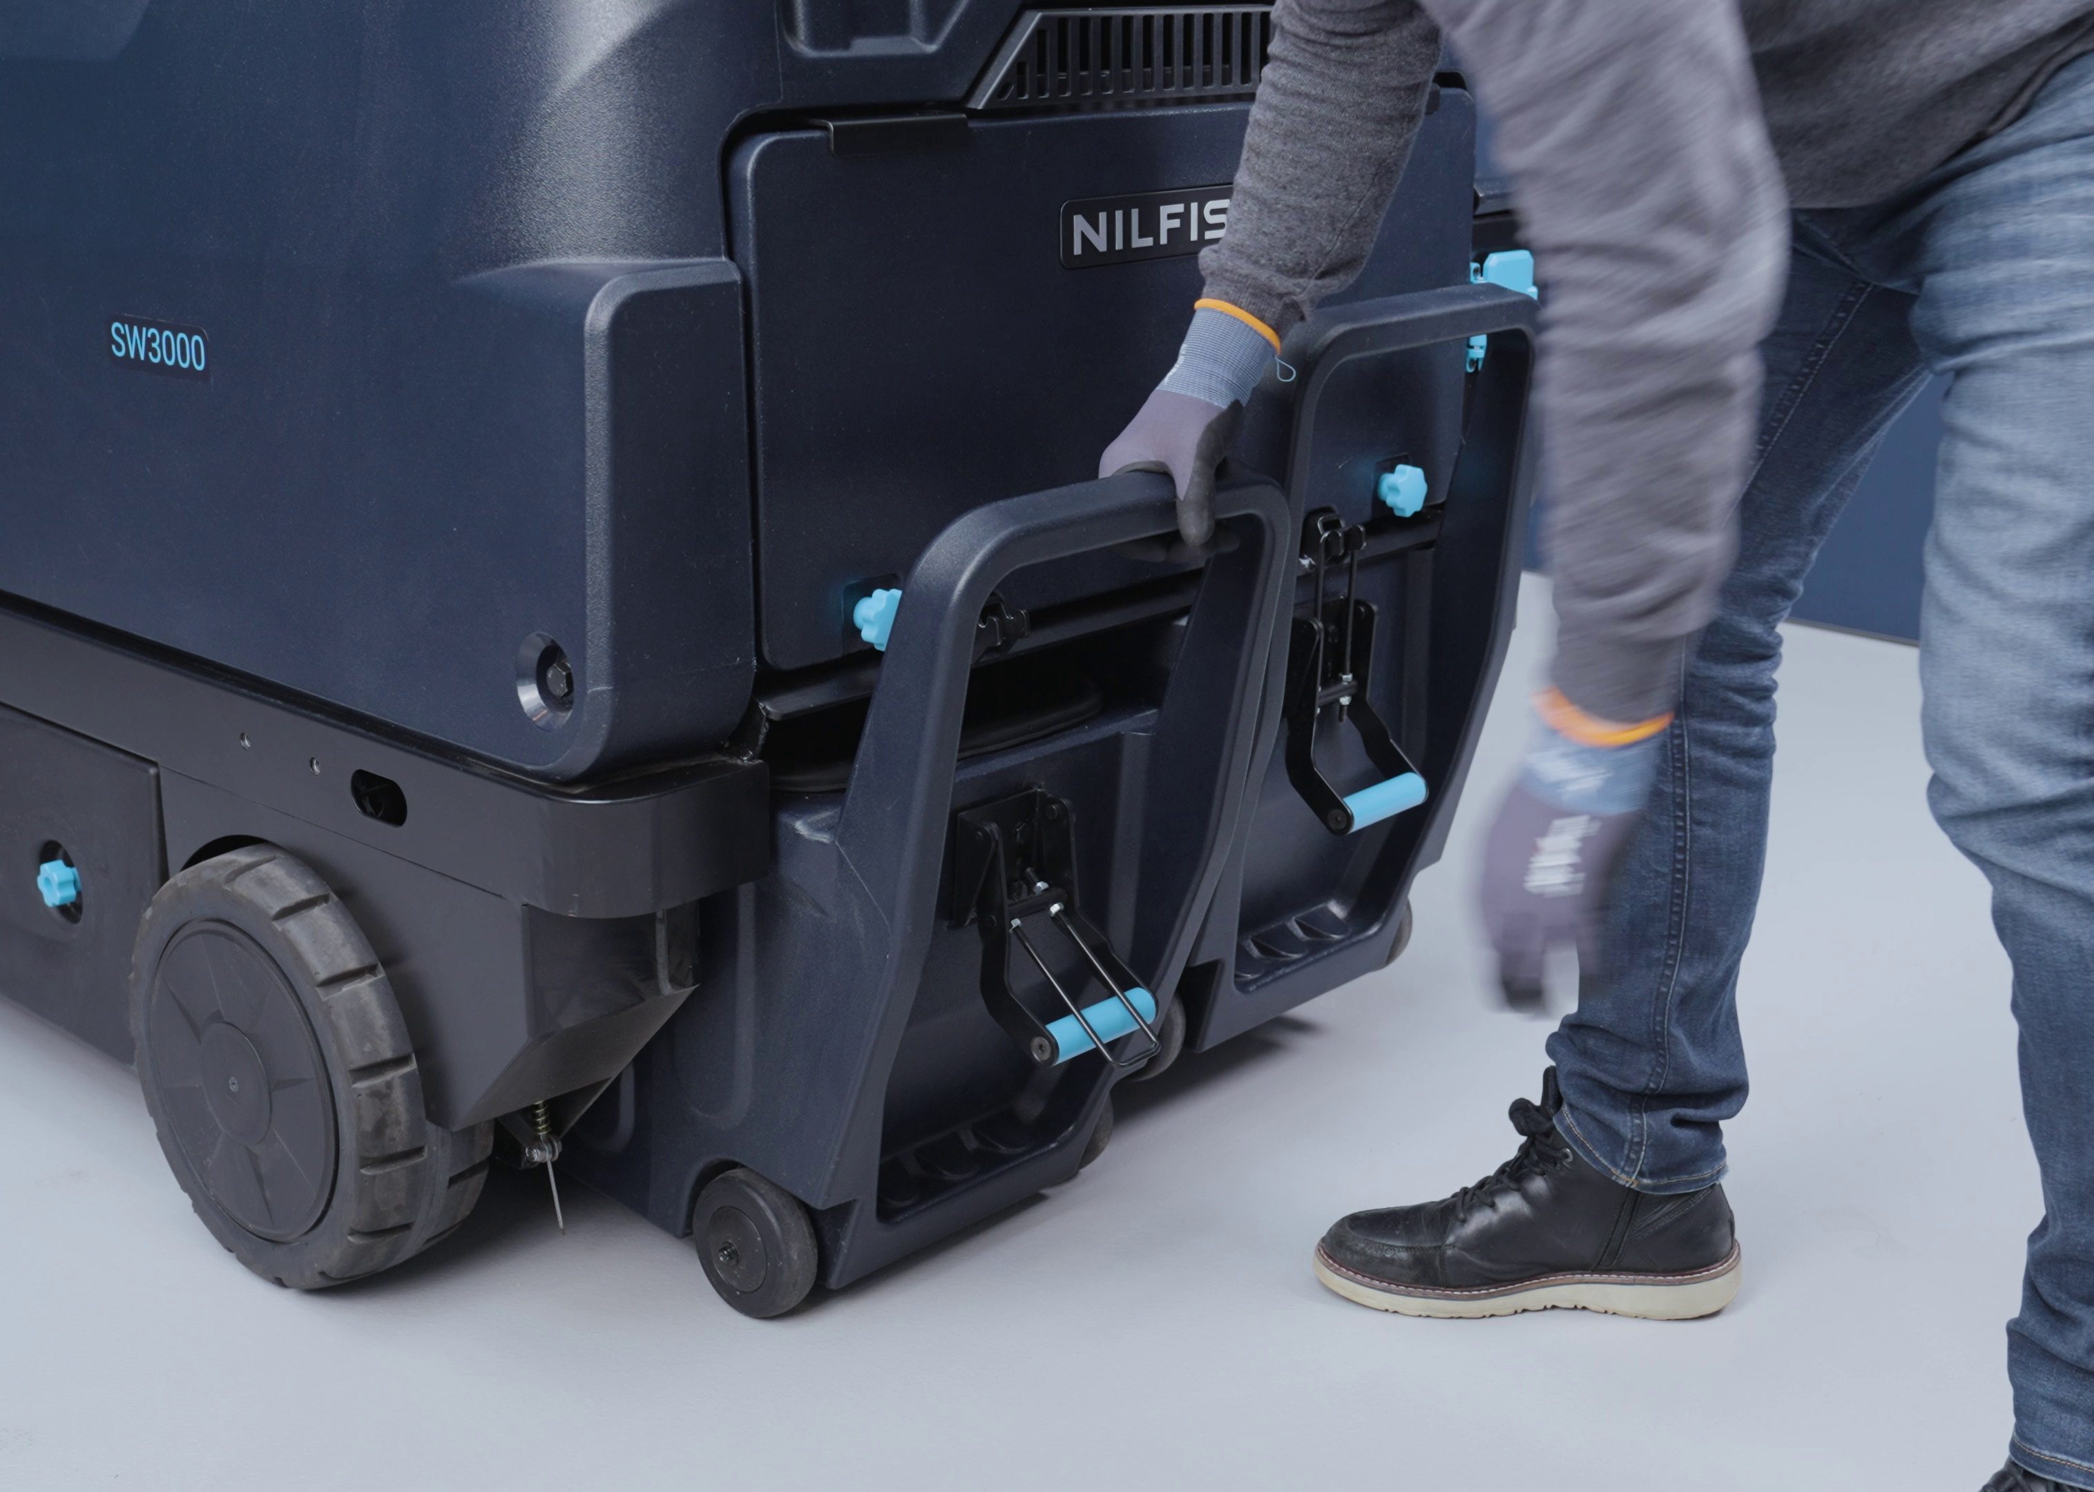
SW3000
Σχεδιασμός
Διπλές πλαστικές χοάνες για ευκολότερη εκκένωση 2 x 50L

Slide 22
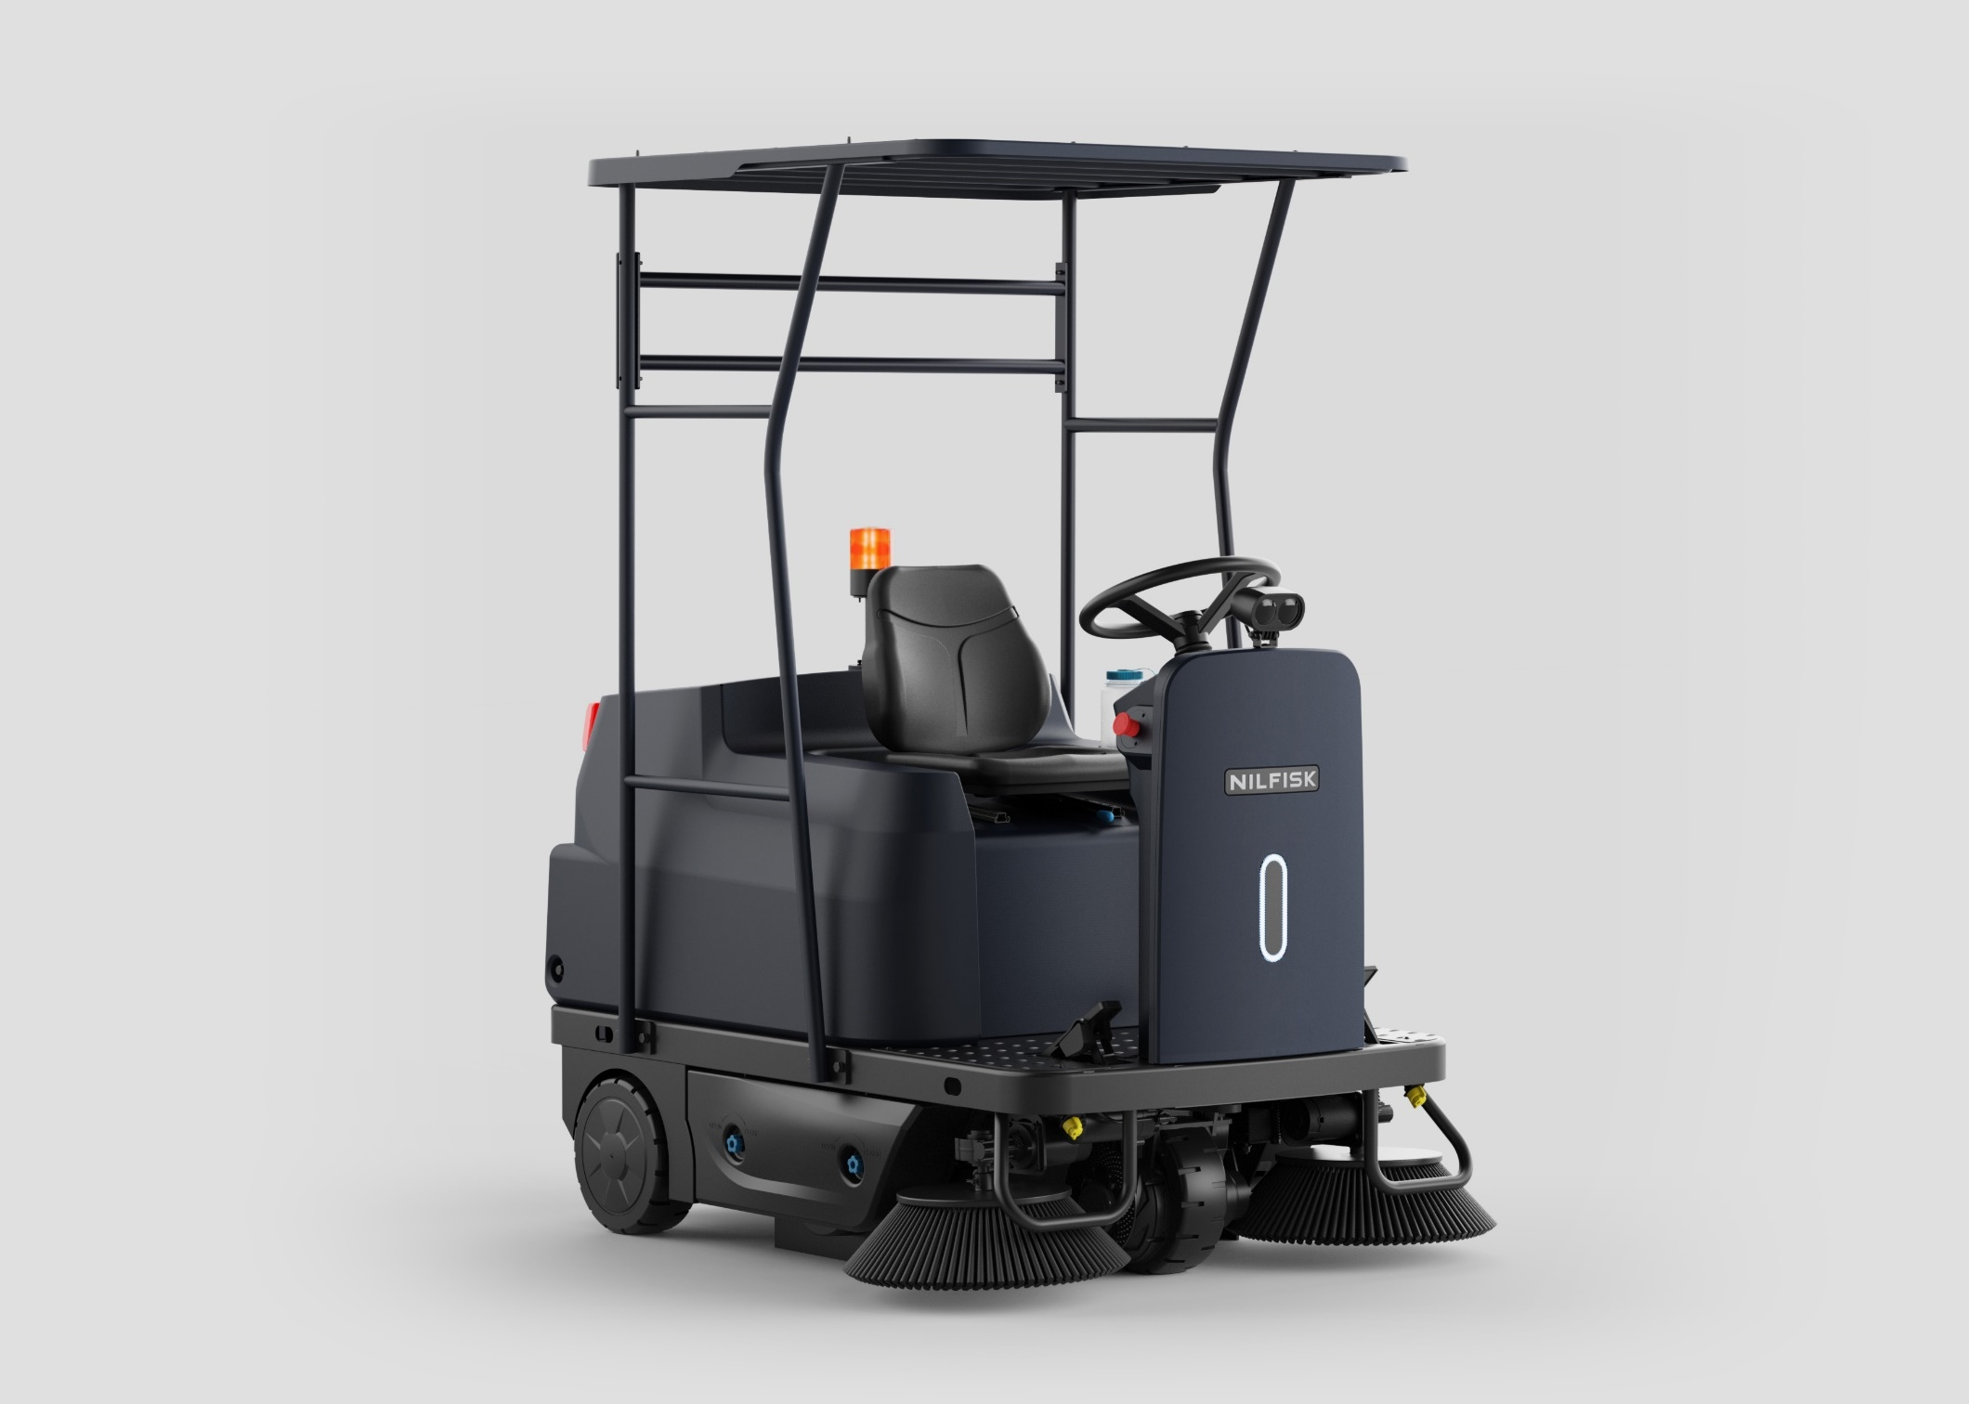
SW3000
Σχεδιασμός
Προστατευτικό κάλυμμα οροφής με έγκριση FOPS

Slide 23






















Μπροστινό φως SW3000
Λυχνίες ενδείξεων
Γενική χρήση
Προειδοποίηση
Σύζευξη FOB
Φόρτιση
Σφάλμα
Μηχάνημα σταθμευμένο με φρένο στάθμευσης

Slide 24
Σταδιακή κατάργηση / Διακοπή
Εσωτερική χρήση
SR1101 / Terra 4300
EDC
PN μηχανήματος | Περιγραφή
9084310010 | Σάρωθρο SR 1101 B
9084312010 | Σάρωθρο SR 1101 P
Όλες οι παραλλαγές CM στα παραπάνω βασικά μηχανήματα θα διακοπούν επίσης
PN μηχανήματος | Περιγραφή
CM9084310010 | Σάρωθρο SR 1101 B CONFIG
CM9084310010-02 | SR1101 Μπαταρία
CM9084310010-03 | SR1101 Μπαταρία
CM9084310010-04 | SR1101 Μπαταρία
CM9084310010-05 | SR1101 Μπαταρία
CM9084310010-07 | SR1101 Μπαταρία
CM9084310010-09 | SR1101 Μπαταρία
CM9084310010-10 | SR1101 Μπαταρία
CM9084310010-13 | SR1101 Μπαταρία
CM9084310010-14 | SR1101 Μπαταρία
CM9084310010-16 | SR1101 Μπαταρία
CM9084310010-17 | SR1101 Μπαταρία
CM9084310010-18 | SR1101 Μπαταρία
CM9084310010-19 | SR1101 Μπαταρία
CM9084310010-23 | SR1101 Μπαταρία
CM9084310010-24 | SR1101 Μπαταρία
CM9084310010-26 | SR1101 Μπαταρία
PN μηχανήματος | Περιγραφή
CM9084310010 | Σάρωθρο SR 1101 B CONFIG
CM9084310010-27 | SR1101 Μπαταρία
CM9084310010-28 | SR1101 Μπαταρία
CM9084310010-29 | SR1101 Μπαταρία
CM9084310010-30 | SR1101 Μπαταρία
CM9084310010-31 | SR1101 Μπαταρία
CM9084310010-32 | SR1101 Μπαταρία
CM9084310010-33 | SR1101 Μπαταρία
CM9084310010-34 | SR1101 Μπαταρία
CM9084310010-35 | SR1101 Μπαταρία
CM9084310010-36 | SR1101 Μπαταρία
CM9084310010-37 | SR1101 Μπαταρία
CM9084312010 | Σάρωθρο SR 1101 P CONFIG
CM9084312010-02 | SR1101 Βενζίνη
CM9084312010-03 | SR 1101 P
USDC
PN μηχανήματος | Περιγραφή
9084317010 | Σάρωθρο Terra 4300BS
56100785 | Terra 4300B Μπαταρίες AGM
56100787 | Terra 4300B Μπαταρίες υγρού

Slide 25
4
Εξαρτήματα

Slide 26
Περιλαμβανόμενα εξαρτήματα
Προεπιλεγμένα εξαρτήματα
 |  |  | ΕΕ & ΗΒ | ΕΕ & ΗΒ
Κωδικός αποθέματος | Περιγραφή | Μονάδες | Σάρωθρο SW3000 EΕ/ΗΒ | Σάρωθρο SW3000 LI-ION ΕΕ/ΗΒ
 |  |  | 50000740 | 50000742
55940587 | Κιτ πλευρικής σκούπας 300x500 PPL 0.8 | 2 | x | x
55940604 | Κιτ κύριας σκούπας 300x700 PPL 0.5 | 1 | x | x
55945984 | Κιτ προειδοποιητικής λυχνίας | 1 | x | x
55945906 | Κιτ φίλτρου 580x401x80 πολυεστέρας 3,5 m² | 1 | x | x
55945450 | Μπαταρία ιόντων λιθίου 24i-ion μπαταρία 24V 50AH | 3 |  | x
55945990 | Φορτιστής 24V 27A ιόντων λιθίου ACE | 1 |  | x

Slide 27
Εξαρτήματα
Προαιρετικά εξαρτήματα
 |  |  |  | ΕΕ & ΗΒ | ΕΕ & ΗΒ
Κωδικός αποθέματος | Εξάρτημα | Ποσότητα | Ομάδα εξαρτημάτων | Σάρωθρο SW3000 EΕ/ΗΒ | Σάρωθρο SW3000 LI-ION ΕΕ/ΗΒ
 |  |  |  | 50000740 | 50000742
55945984 | Κιτ προειδοποιητικής λυχνίας | 1 |  | I | I
55940587 | Κιτ πλευρικής σκούπας 300x500 PPL 0.8 | 2 |  | Ι | I
55940604 | Κιτ κύριας σκούπας 300x700 PPL 0.5 | 1 |  | I | I
55945906 | Κιτ φίλτρου 580x401x80 pes 3,5 m² | 1 |  | I | I
55940638 | Λεπίδα εμπρός NR | 1 |  | I | I
55940934 | Λεπίδα πλευρικά NBR | 2 |  | Ι | I
55940330 | Λεπίδα πίσω NBR | 1 |  | I | I
55940757 | Κιτ πλευρικής σκούπας, μίγμα χάλυβα 300x500 | 2 |  | Α | Α
55940756 | Κιτ κύριας σκούπας, μίγμα χάλυβα 300x700 | 1 |  | Α | Α
55940589 | Πλευρική σκούπα, φυσικές ίνες 300x500 | 2 |  | Α | Α
55940590 | Κύρια σκούπα, φυσικές ίνες 300x700 | 1 |  | Α | Α
55945047 | Κιτ μπρελόκ (περιλαμβάνονται δύο κλειδιά) | 1 |  | Α | Α
55945951 | Κιτ προειδοποιητικού μπλε φωτός | 1 |  | M | M
55940412 | Κιτ προστατευτικού καλύμματος οροφής | 1 |  | M | M
55945837 | Σετ συναρμολόγησης υποβραχιόνιου καθίσματος | 1 |  | M | M
55945830 | Κιτ ζώνης ασφαλείας | 1 |  | M | M
55945835 | Κιτ φίλτρου Η13 580x401x80 pes 3,5 m² | 1 |  | M | M

Slide 28
Εξαρτήματα
Προαιρετικά εξαρτήματα
 |  |  |  | ΕΕ & ΗΒ | ΕΕ & ΗΒ
Κωδικός αποθέματος | Εξάρτημα | Ποσότητα | Ομάδα εξαρτημάτων | Σάρωθρο SW3000 EΕ/ΗΒ | Σάρωθρο SW3000 LI-ION ΕΕ/ΗΒ
 |  |  |  | 50000740 | 50000742
 | Ενσωματωμένοι φορτιστές
55945990 | Φορτιστής 24V 27A ιόντων λιθίου ACE | 1 |  | - | Ι
55945991 | Κιτ φορτιστή 24V 25A μολύβδου-οξέος F ΕΕ/ΗΒ | 1 |  | A | -
559505802 | Κιτ φορτιστή 24V 25A μολύβδου-οξέος F ΗΠΑ |  |  | - | -
 | Εξωτερική φόρτιση
80542426 | Φορτιστής HF 24V 25A SB175R EΕ | 1 |  | A | -
 | Αξεσουάρ μπαταρίας και φορτιστή
55945450 | Μπαταρία ιόντων λιθίου 25,6V 50AH | 3 |  | - | Ι
VF89725 | Καλώδιο ρεύματος ΕΕ 2M | 1 |  | A | Ι
VF89726 | Καλώδιο ρεύματος ΗΒ 2M | 1 |  | A | Ι
VF89724 | Καλώδιο ρεύματος ΗΠΑ 2M | 1 |  | - | A
55940320 | Κιτ δίσκου μπαταρίας μολύβδου-οξέος | 1 |  | M | -

Slide 29
5
Τεχνικές προδιαγραφές

Slide 30
Κύριες τεχνικές προδιαγραφές
Τεχνικές παράμετροι | Έκδοση SW3000 με μπαταρία μολύβδου οξέος | Έκδοση SW3000 με μπαταρία ιόντων λιθίου
Μήκος μηχανήματος (mm/in) | 1620 mm/63,8 in
Πλάτος μηχανήματος (χωρίς πλευρικές σκούπες) (mm/in) | 1055 mm/41,5 in
Ύψος μηχανήματος (mm/in) | 1260 mm/49,6 in
Ύψος μηχανήματος με προστατευτικό κάλυμμα οροφής (mm/in) | 1986 mm/78,2 in
Πλάτος εργασίας (χωρίς πλευρικές σκούπες) (mm/in) | 700 mm/27,6 in
Πλάτος εργασίας (με δύο πλευρικές σκούπες) (mm/in) | 1350 mm /53,1 in
Ελάχιστη απόσταση από το έδαφος (χωρίς λεπίδες) (mm/in) | 60 mm / 2,4 in
Μέγεθος κύριας σκούπας (διάμετρος x μήκος) (mm/in) | 300x700 mm/11,8x27,6 in
Μέγεθος πλευρικής σκούπας (mm/in) | 500 mm / 19,7 in
Ταχύτητα κύριας σκούπας (rpm) | 600 rpm
Ταχύτητα πλευρικής σκούπας (rpm) | 0~98 rpm
Πίεση μπροστινού τροχού στο έδαφος ανά μονάδα επιφάνειας (N/mm²) | 0,588 N/mm² | 0,486 N/mm²
Πίεση πίσω τροχού στο έδαφος ανά μονάδα επιφάνειας (N/mm²) | 0,447 N/mm² | 0,357 N/mm²
Βάρος μηχανήματος (χωρίς μπαταρίες) (kg/lbs.) | 350 kg/771,6 Lbs. | 354 kg/780,4 Lbs.
Συνιστώμενο μέγιστο βάρος χειριστή μηχανήματος (kg/lbs.) | 120 Kg/265 Lbs.
Μικτό βάρος μηχανήματος χωρίς χειριστή (GVW) (kg/lbs.) | 563 kg/1241,2 Lbs. | 406 kg/895,1 Lbs.
Όγκος χοάνης (l/gal.) | 100 L/26,4 Gal.

Slide 31
Κύριες τεχνικές προδιαγραφές
Τεχνικές παράμετροι | Έκδοση SW3000 με μπαταρία μολύβδου οξέος | Έκδοση SW3000 με μπαταρία ιόντων λιθίου
Μοτέρ κύριας σκούπας (W/HP) | Είσοδος 624W Έξοδος 500W / Είσοδος 0,85HP Έξοδος 0,68HP
Μοτέρ πλευρικής σκούπας (W/HP) | Είσοδος 280W Έξοδος 100W / Είσοδος 0,38HP Έξοδος 0,14HP
Μοτέρ μετάδοσης κίνησης (W/HP) | Είσοδος 936W Έξοδος 650W / Είσοδος 1,2HP Έξοδος 0,88HP
Μοτέρ αναρρόφησης (W/HP) | Είσοδος 168W Έξοδος 139W / Είσοδος 0,23HP Έξοδος 0,19HP
Μοτέρ δόνησης (W/HP) | Είσοδος 144W Έξοδος 100W / Είσοδος 0,2HP Έξοδος 0,14HP
Ονομαστική ισχύς (W/HP) | 2640W/3,6 HP
Κατανάλωση ρεύματος (W/HP) | 948 W/1,3 HP | 823 W/1,1HP
Στάθμη θορύβου (ISO 11201, ISO 4871) (LpA) | 72±3 dB(A)
Ηχητική ισχύς (ISO 3744, ISO 4871) (LwA) | 86 dB(A)
Επίπεδο κραδασμών στους βραχίονες του χειριστή (ISO 5349-1) (*) | <2,5 m/s²
Επίπεδο κραδασμών στο σώμα του χειριστή (ISO 2631-1) (*) | ＜0,5 m/s²
Διαβάθμιση προστασίας μοτέρ | IP24
(*) Παράμετροι απόδοσης υπό κανονικές συνθήκες εργασίας σε επίπεδη επιφάνεια ασφάλτου

Slide 32
Κύριες τεχνικές προδιαγραφές
Τεχνικές παράμετροι | Έκδοση SW3000 με μπαταρία μολύβδου οξέος | Έκδοση SW3000 με μπαταρία ιόντων λιθίου
Απόδοση
Μέγιστη ταχύτητα οδήγησης | 8 km/h / 5 μίλια ανά ώρα
Μέγιστη ταχύτητα οπισθοπορείας | 4 km/h / 2,5 μίλια ανά ώρα
Δυνατότητα κίνησης σε κλίση (L=140 μέτρα) | 16%
Ελάχιστο πλάτος ακτίνας στροφής | 2550 mm
Μπαταρία
Τάση μπαταρίας | DC 24 V
Διαστάσεις διαμερίσματος μπαταριών (mm) (μήκος x πλάτος x ύψος) | 770 x 340 x 300
Συλλογή και φιλτράρισμα σκόνης
Εμβαδόν φίλτρου | 3,5 m²
Μέγιστη υποπίεση | 8,8 mm H₂O
Μέθοδος ανακίνησης φίλτρου | Ηλεκτρικό

